Slide 1
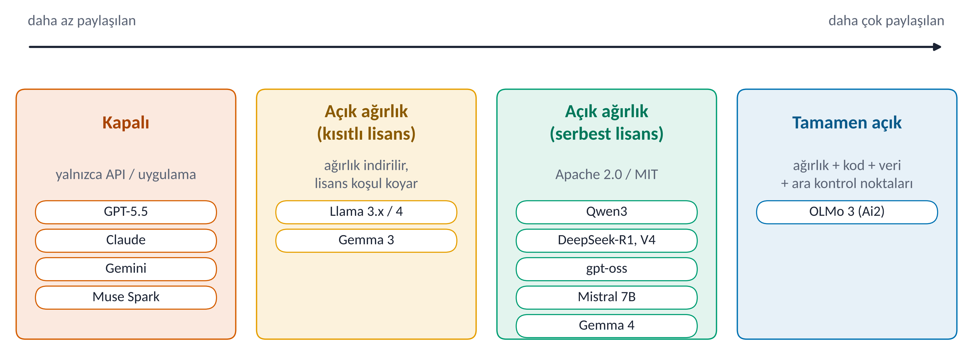
14
HAFTA 14 · 2. BÖLÜM
GPT, DeepSeek, LLaMA ve Açık Modeller
Büyük Dil Modelleri II: kapalı, açık ağırlıklı ve açık kaynak modeller; model aileleri; bir modelin anatomisi; kullanma ve uyarlama
açık ağırlık
açık kaynak
lisans
GPT
LLaMA
DeepSeek
Qwen
MoE
Yapay Zekâya Giriş · Yazılım Mühendisliği 4. Sınıf Seçmeli Ders
Dr. Seda Bayat Toksöz · Iğdır Üniversitesi · 2026–2027 Güz Yarıyılı
Notes:
Bu ikinci bölümde mekanizmalardan çok ekosistemi konuşuyoruz: hangi model kimin, açık mı kapalı mı, nasıl çalıştırılır ve nasıl uyarlanır. Tarihler ve sayılar Ekim 2026 itibarıyladır; bu alan çok hızlı değişiyor.

Slide 2


Bu Haftanın Kazanımları
HAFTA 14 · 2. BÖLÜM · HEDEFLER
1
Kapalı, açık ağırlıklı ve açık kaynak modelleri ayırt etmek; bir model lisansını okuyup ticari kullanıma uygunluğunu değerlendirmek
Anahtar kavramlar
2
GPT, LLaMA, DeepSeek, Qwen, Mistral, Gemma ve diğer ailelerin gelişimini ve ayırt edici fikirlerini açıklamak
açık ağırlık
açık kaynak
lisans
GPT
LLaMA
3
Bir model deposunu (model kartı, config.json, tokenizer, ağırlıklar) okumak ve parametre sayısını config'ten hesaplamak
DeepSeek
Qwen
MoE
config.json
nicemleme
RAG
4
Yoğun ve MoE modellerde toplam/aktif parametreyi ve bellek ihtiyacını (BF16, 8 bit, 4 bit) hesaplamak
LoRA
5
Bir modeli API ile veya yerelde (Ollama, llama.cpp, vLLM) çalıştırmanın artı ve eksilerini karşılaştırmak
6
İstem, RAG ve LoRA/QLoRA ile uyarlamayı ders notları üzerinde uygulamak; güvenlik, KVKK ve lisans risklerini tartışmak
Laboratuvar
Altı proje: parametre sayımı, bellek hesaplayıcı, sohbet şablonu ve tokenizer, ders notlarıyla RAG, LoRA/QLoRA, yerel çalıştırma

Slide 3
I
Açık mı, Kapalı mı? Ağırlıklar, Kod, Veri ve Lisans
“Açık model” deyince tam olarak ne paylaşılıyor ve bununla neler yapmaya izin var?
I
II
III
IV

Slide 4
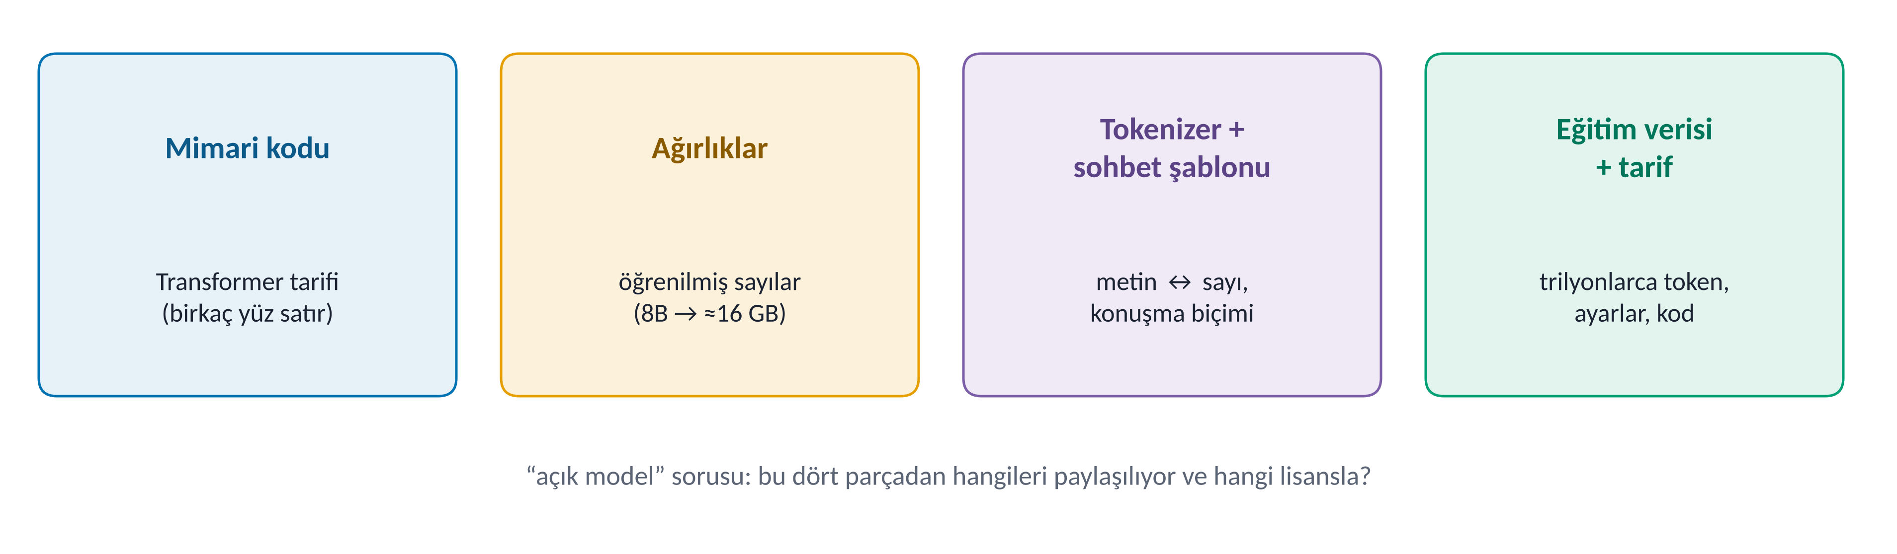

Bir LLM'i oluşturan dört parça
BİR MODELİN DÖRT PARÇASI
Önemli
Ağırlıklar modeldir: kodu (Transformer tarifi) herkes yazabilir, ama milyonlarca dolarlık eğitimin sonucu ağırlıklardadır.
Ağırlıkları olan biri modeli çalıştırabilir ve ince ayar yapabilir; veri ve tarif olmadan yeniden üretemez.
Notes:
Benzetme: ağırlıklar pişmiş yemek, eğitim verisi ve tarif ise malzemeler ve yemek tarifi. Yemeği alıp üzerine sos ekleyebilirsiniz (ince ayar) ama aynısını sıfırdan pişiremezsiniz.

Slide 5

Kapalı model, açık ağırlıklı model, tamamen açık model
AÇIKLIK BİR YELPAZEDİR
Tanım · Açık ağırlıklı model (open-weight)
Ağırlıklar herkesin indirebileceği biçimde yayımlanır; model sizin bilgisayarınızda çalışır, koşulları lisans belirler. Kapalı modelde ağırlıklar şirkette kalır (yalnızca API).
Notes:
Aynı şirket hem kapalı hem açık model yayımlayabilir: OpenAI (GPT-5.5 kapalı, gpt-oss açık), Google (Gemini kapalı, Gemma açık), Alibaba (Qwen-Max kapalı, Qwen3 açık). Örnekler Ekim 2026 itibarıyladır.

Slide 6
Açık kaynak YZ: yalnızca ağırlık yetmez
OSI AÇIK KAYNAK YZ TANIMI (2024)
TANIM
Açık kaynak YZ (Open Source AI Definition 1.0, OSI)
Açık Kaynak Girişimi'nin (OSI) Ekim 2024'te yayımladığı tanıma göre bir YZ sistemi, herkesin onu kullanma, inceleme, değiştirme ve paylaşma özgürlüğünü sağlamalıdır.
Veri bilgisi: yetkin bir kişinin benzerini kurabileceği kadar ayrıntılı eğitim verisi açıklaması (verinin kendisi şart değil)
Kod: veri işleme ve eğitim kodunun tamamı, OSI onaylı lisansla
Parametreler: ağırlıklar ve ara eğitim durumları, OSI uyumlu koşullarla
Notes:
Bu tanıma göre ağırlıkları serbest lisansla açılan ama eğitim verisini ve kodunu açıklamayan modeller (çoğu açık ağırlıklı model) açık kaynak sayılmaz. OSI ve Özgür Yazılım Vakfı, Llama'nın lisansını açık kaynak kabul etmez.

Slide 7
OLMo 3 (2025): ağırlık, veri ve tarif birlikte
TAMAMEN AÇIK BİR MODEL
TARİH
KURUM
BOYUTLAR
LİSANS
VERİ
20 Kasım 2025
Ai2 (kâr amacı gütmeyen)
7B ve 32B
Apache 2.0
Dolma 3 (6 T token)
Ne açık?
Ağırlıklar, ön eğitim verisi (Dolma 3), ince ayar veri setleri, eğitimin her ana aşamasından ara kontrol noktaları, değerlendirme araçları ve teknik rapor.
Neden önemli?
Araştırmacı, bir cevabın hangi eğitim verisinden gelebileceğini izleyebilir ve eğitimi adım adım yeniden üretebilir. Açık ağırlıklı modellerde bu mümkün değildir.
Bedeli
Tamamen açık modeller genellikle en güçlü açık ağırlıklı modellerin biraz gerisinde kalır; amaçları bilimsel şeffaflıktır.

Slide 8

Model lisansları: ne serbest, ne koşullu?
LİSANSLAR
Lisans | Ticari kullanım | Koşullar | Örnek modeller
Apache 2.0 | Serbest | Lisans metni ve atıf korunur; patent hakkı verilir | Qwen3, gpt-oss, Mistral 7B, Gemma 4, OLMo 3
MIT | Serbest | Lisans metni korunur; en kısa ve en serbest | DeepSeek-R1, DeepSeek-V4, Phi-4
Llama topluluk lisansı | Koşullu | 700 M aylık kullanıcı üstü ayrı izin; “Built with Llama”; kullanım politikası | Llama 2, 3.x, 4
Gemma kullanım şartları | Koşullu | Yasaklı kullanım listesi; türevlere de aktarılır | Gemma 1–3
CC BY-NC 4.0 | Yok | Yalnızca ticari olmayan kullanım | Bazı araştırma modelleri
Dikkat
Lisans modele göre değişir, şirkete göre değil: aynı ailenin farklı boyutları farklı lisanslarla gelebilir (ör. Qwen2.5-72B ve 3B kendi lisansıyla, diğer boyutlar Apache 2.0). Her zaman LICENSE dosyasını okuyun.

Slide 9

Llama lisansının dört önemli maddesi
LİSANS AYRINTISI
700 milyon kullanıcı: ürünlerinizin önceki ay 700 milyondan fazla aylık aktif kullanıcısı varsa Meta'dan ayrıca lisans istemelisiniz
Atıf: ürününüzde “Built with Llama” yazmalı; Llama'yla eğitilen ya da iyileştirilen modelin adı “Llama” ile başlamalı
Kabul edilebilir kullanım politikası (AUP): belirli kullanımlar (yasa dışı, zararlı içerik vb.) yasaktır
Llama 4: lisans, AB'de yerleşik kişi ve şirketlere modeli kurma ve uyarlama hakkı vermez; AB'deki kullanıcılar AB dışından sunulan hizmetleri kullanabilir
Örnek
Bir öğrencinin bitirme projesi ya da bir KOBİ'nin müşteri asistanı Llama'yı ticari olarak kullanabilir; atfı ve kullanım politikasını unutmamalıdır.
Notes:
700 milyon eşiği pratikte yalnızca çok büyük teknoloji şirketlerini etkiler. Llama 4 ile ilgili AB maddesi lisans metninin güncel sürümünden ayrıca kontrol edilmelidir.

Slide 10
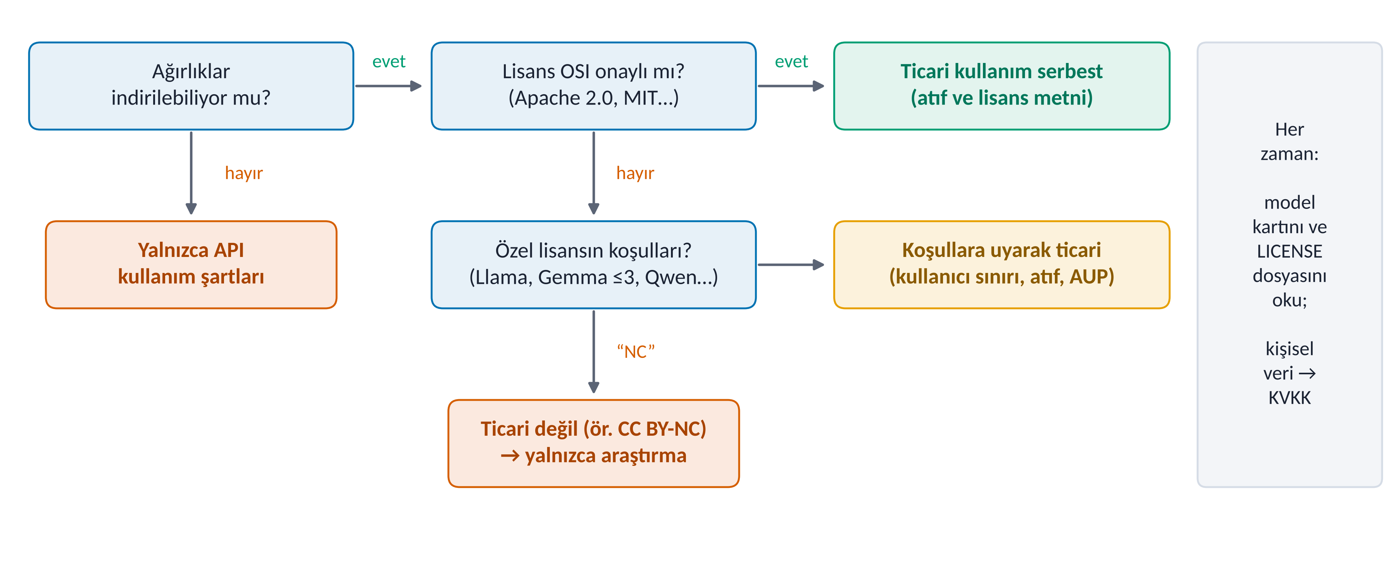
“Bu modeli ticari projemde kullanabilir miyim?”
KARAR AKIŞI
Notes:
Lisans yalnızca bir boyuttur: kişisel veri işliyorsanız KVKK, telifli içerik üretiyorsanız fikri haklar, sağlık/finans gibi alanlarda sektör düzenlemeleri de devreye girer. Bu bir hukuki tavsiye değildir; kritik projelerde hukuk birimine danışılmalıdır.

Slide 11
Açıklık ve lisans hakkında sorular
ÖĞRENCİ SORULARI
?
Açık ağırlık, açık kaynak demek mi?
?
LLaMA'yı indirip satabilir miyim?
Hayır. Açık ağırlık yalnızca ağırlıkların indirilebilmesidir. OSI tanımına göre açık kaynak için eğitim kodu ve veri bilgisi de gerekir. Çoğu “açık” model aslında açık ağırlıklıdır.
Ağırlıkları olduğu gibi satmak yerine onunla ürün yapabilirsiniz: lisans ticari kullanıma izin verir ama atıf, kullanım politikası ve 700 milyon kullanıcı koşulu vardır. Apache 2.0 / MIT modellerde koşullar çok daha azdır.
?
Şirketler milyonlarca dolarlık modeli neden ücretsiz açıyor?
?
Açık model daha mı güvensiz?
İki yönlü: herkes inceleyebildiği için açıklar daha hızlı bulunur, ama güvenlik eğitimi ince ayarla kaldırılabilir. Kapalı modellerde ise şirket kullanımı izleyebilir ve kısıtlayabilir.
Geliştirici topluluğu ve ekosistem kazanmak, kendi altyapı ve bulut hizmetlerine kullanıcı çekmek, araştırmacıların katkısı ve itibar. Çoğu zaman en güçlü model kapalı kalır, küçükleri açılır.

Slide 12
II
Model Aileleri: 2018'den Ekim 2026'ya
GPT, LLaMA, DeepSeek, Qwen, Mistral, Gemma, Phi, Claude, Gemini: kim, ne zaman, hangi fikirle?
I
II
III
IV

Slide 13
2018–2023: GPT'den açık ağırlık dalgasına
ZAMAN ÇİZELGESİ · 1
GPT-1 (OpenAI): ön eğitim + ince ayar fikri, 117 M
GPT-3: 175 milyar; bağlam içi öğrenme
LLaMA (Meta): araştırma lisansı; ağırlıklar sızdı
Llama 2: ticari kullanıma açık
Mixtral 8x7B: açık MoE
2018
2020
Şub 2023
Tem 2023
Ara 2023
2019
Kas 2022
Mar 2023
Eyl 2023
GPT-2: 1.5 milyar; ağırlıklar aşamalı açıldı
ChatGPT: sohbet arayüzü herkesin elinde
GPT-4: boyut ve mimari açıklanmadı
Mistral 7B: Apache 2.0
OpenAI (ölçek)
kapalı sohbet ürünleri
açık ağırlıklı modeller

Slide 14

2024–2026: akıl yürütme, MoE ve açık yarış
ZAMAN ÇİZELGESİ · 2
Llama 3.1 405B: ilk dev açık model
DeepSeek-V3: 671B MoE, düşük maliyet
Llama 4 (MoE) ve Qwen3 (Apache 2.0)
Qwen3.5: 397B MoE, açık
Tem 2024
Ara 2024
Nis 2025
Şub 2026
Eyl 2024
Oca 2025
Ağu 2025
Nis 2026
o1 (OpenAI): cevaplamadan önce düşünen model
DeepSeek-R1: açık akıl yürütme, MIT
gpt-oss (açık) ve GPT-5 (kapalı)
Gemma 4 (Apache 2.0), DeepSeek-V4, GPT-5.5
kapalı akıl yürütme
DeepSeek
açık ağırlıklı
OpenAI açık + kapalı
Not
Nisan 2026'da Meta, Llama yerine ilk kez açık ağırlıklı olmayan bir model (Muse Spark) yayımladı. Bu alanda “en güçlü model” birkaç ayda bir değişir.

Slide 15
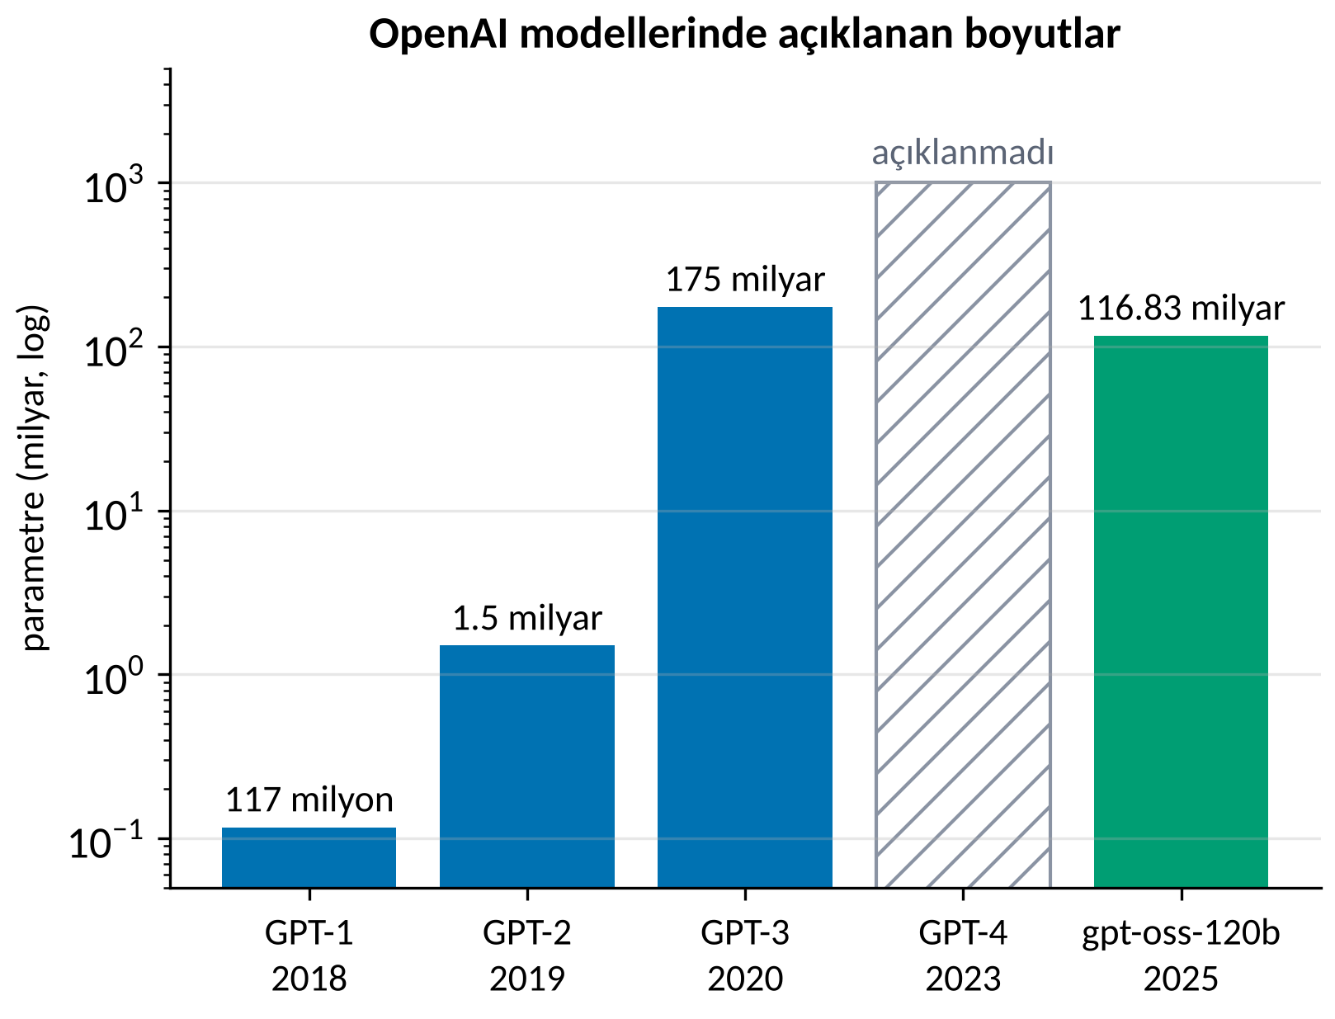
GPT: ölçekten ChatGPT'ye, oradan GPT-5'e
OPENAI · GPT SERİSİ
GPT-3
CHATGPT
GPT-4O
GPT-5
GPT-5.5
2020 · 175 B
30 Kasım 2022
Mayıs 2024
7 Ağustos 2025
23 Nisan 2026
Ölçek
GPT = Generative Pre-trained Transformer: yalnızca kod çözücülü Transformer + sonraki token tahmini. GPT-1 (117 M) → GPT-3 (175 B): istemle yeni görev (bağlam içi öğrenme). GPT-4'ten (2023) beri boyut açıklanmıyor.
ChatGPT'nin fikri
Yeni bir mimari değil: GPT-3.5'e SFT + RLHF ile sohbet etmeyi öğretip herkese açık bir arayüz sunmak (1. bölümdeki üç aşama).
GPT-5'in fikri
Tek model değil, bir sistem: hızlı model + derin düşünen model + soruya göre seçen yönlendirici. GPT-5.4 ve 5.5 (2026) de kapalı; yalnızca ChatGPT ve API.

Slide 16

o1 ve sonrası: cevaplamadan önce düşünmek
AKIL YÜRÜTME MODELLERİ
o1 (Eylül 2024): model cevaptan önce uzun bir düşünce zinciri üretir; pekiştirmeli öğrenmeyle eğitilmiştir
Yeni ölçekleme ekseni: yalnızca modeli büyütmek değil, cevap anında daha çok hesap (test zamanı hesaplama) harcamak
Matematik, programlama ve bilimde büyük sıçrama; bedeli yavaşlık ve maliyet (düşünce tokenları da üretilir)
o3 (2025) ve GPT-5'in “thinking” modu bu çizginin devamı; DeepSeek-R1 aynı fikri açık ağırlıklı olarak gösterdi
İpucu · Düşünce zinciri istemi ile farkı
14.5'teki “adım adım düşün” istemi modelden düşünmesini istemektir; akıl yürütme modelleri bunu eğitimle içselleştirmiştir ve ne kadar düşüneceğini kendisi ayarlar.

Slide 17
gpt-oss (2025): OpenAI'nin açık ağırlıklı MoE modeli
OPENAI · AÇIK AĞIRLIK
TARİH
LİSANS
120B
20B
BAĞLAM
5 Ağustos 2025
Apache 2.0
116.8 B / 5.1 B aktif
20.9 B / 3.6 B aktif
131 072 token
Mimari
MoE: 120b'de 36 katman, katman başına 128 uzman, token başına 4; 20b'de 24 katman, 32 uzman. Uzmanlar ≈ 4 bitlik MXFP4.
Neden önemli?
120b tek 80 GB GPU'ya, 20b 16 GB belleğe sığar: akıl yürütme modeli kurumun kendi sunucusunda.
Ne açık değil?
Eğitim verisi ve eğitim hattı: açık ağırlıklı ama yeniden üretilemez.
AutoModelForCausalLM.from_pretrained("openai/gpt-oss-20b")

Slide 18
GPT hakkında sorular
ÖĞRENCİ SORULARI
?
GPT-4 kaç parametre?
?
ChatGPT ile GPT aynı şey mi?
Bilmiyoruz. OpenAI GPT-4'ten itibaren boyut ve mimariyi açıklamıyor; internette dolaşan sayılar söylentidir. Bilinen son resmî boyut GPT-3'ün 175 milyarıdır.
GPT bir model ailesinin adıdır; ChatGPT bu modelleri kullanan sohbet ürünüdür. Ürün arka planda farklı modeller ve araçlar (arama, kod çalıştırma) kullanabilir.
?
GPT-5.5'i indirip kendi bilgisayarımda çalıştırabilir miyim?
?
Akıl yürütme modeli neden yavaş?
Cevaptan önce yüzlerce–binlerce “düşünce” tokenı üretir; her token bir ileri geçiş demektir. Kolay sorularda hızlı (düşünmeyen) mod tercih edilir.
Hayır, kapalıdır. OpenAI'den indirilebilen dil modelleri gpt-oss-20b ve gpt-oss-120b'dir (ve eski GPT-2).

Slide 19
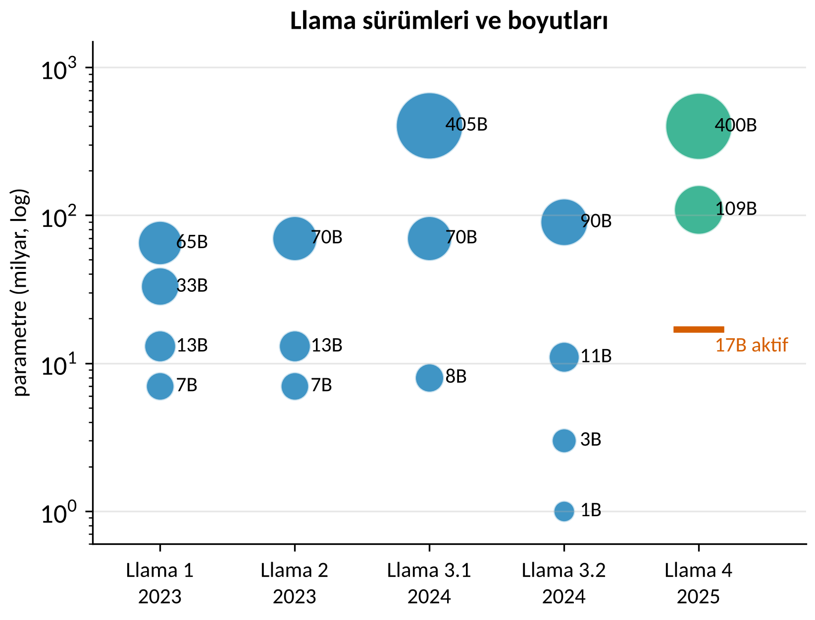
LLaMA: açık ağırlık dalgasını başlatan aile
META · LLAMA
LLAMA 1
LLAMA 2
LLAMA 3.1
LLAMA 4
KURUM
24 Şubat 2023
18 Temmuz 2023
23 Temmuz 2024
5 Nisan 2025
Meta
Hikâye
LLaMA 1 yalnızca araştırmacılara verildi; ağırlıklar kısa sürede sızdı ve binlerce türev model doğdu. Llama 2 ile ticari kullanım açıldı.
Ana fikir
Küçük modeli çok daha fazla veriyle eğitmek: kullanımı ucuz ama güçlü model. Llama 3.1 405B: 128 K bağlam.
Llama 4 ve sonrası
İlk MoE ve çok kipli Llama'lar (Nisan 2025): Scout 109 B (17 B aktif, 10 M bağlam), Maverick 400 B (17 B aktif). Nisan 2026'da Meta, açık ağırlıklı olmayan ilk modeli Muse Spark'ı yayımladı.
AutoModelForCausalLM.from_pretrained("meta-llama/Llama-3.1-8B-Instruct")

Slide 20
DeepSeek-V3 (2024): 671 B toplam, 37 B aktif
DEEPSEEK · V3
TARİH
KURUM
PARAMETRE
VERİ
EĞİTİM
Aralık 2024
DeepSeek (Hangzhou)
671 B / 37 B aktif
14.8 T token
2.788 M H800 GPU-saat
Mimari
DeepSeekMoE (1 paylaşılan + 256 yönlendirilen uzman, token başına 8), MLA (sıkıştırılmış anahtar–değer), çok-token tahmini (MTP), FP8 karışık hassasiyetli eğitim, 128 K bağlam.
Maliyet iddiası
Raporda GPU-saat × 2 $ = 5.576 milyon $. Bu yalnızca son eğitim koşusunun kirası; önceki araştırma ve deneyler, donanım ve maaşlar dahil değil.
Lisans
Kod MIT; model ticari kullanıma izin veren ayrı bir model sözleşmesiyle yayımlandı (sonraki sürümler doğrudan MIT).

Slide 21
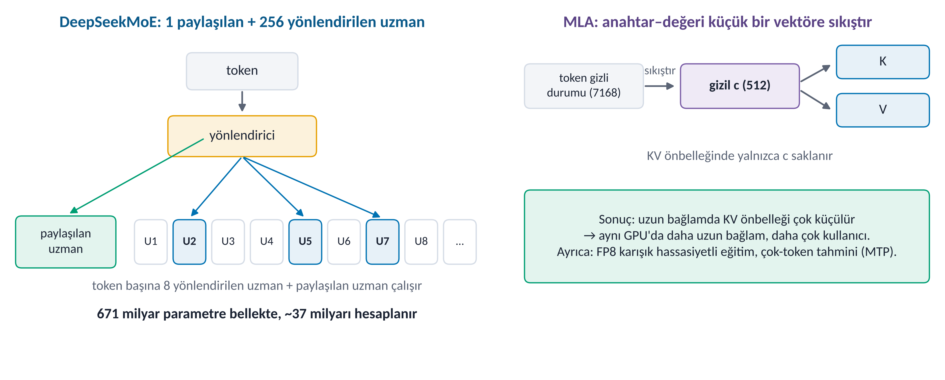
DeepSeekMoE ve MLA: az hesap, az bellek
DEEPSEEK · FİKİRLER
Notes:
Paylaşılan uzman her tokende çalışır ve ortak bilgiyi taşır; yönlendirilen uzmanlar uzmanlaşır. MLA'da her token için K ve V yerine 512 boyutlu tek bir gizil vektör saklanır, K ve V bundan yeniden hesaplanır. Bu, KV önbelleğini küçültür (1. bölüm, KV önbelleği).

Slide 22
DeepSeek-R1 (2025): açık ağırlıklı akıl yürütme
DEEPSEEK · R1
TARİH
LİSANS
TEMEL
YÖNTEM
DAMITILMIŞ
20 Ocak 2025
MIT
DeepSeek-V3-Base
GRPO ile RL
6 küçük model
R1-Zero
Temel modele hiç SFT yapmadan yalnızca pekiştirmeli öğrenme: ödül “cevap doğru mu, biçim doğru mu?” Model uzun düşünmeyi kendiliğinden öğrendi ama metni okunaksız, diller karışıktı.
R1
Az miktarda “soğuk başlangıç” SFT verisi + çok aşamalı RL. Akıl yürütme testlerinde o1 düzeyine yaklaştığını raporladı — ağırlıklar ve teknik rapor açık.
Damıtma
R1'in ürettiği cevaplarla küçük modeller (Qwen2.5 1.5B–32B, Llama 3.1 8B, 3.3 70B) ince ayarlandı: dizüstü bilgisayarda çalışan akıl yürütme modelleri.

Slide 23
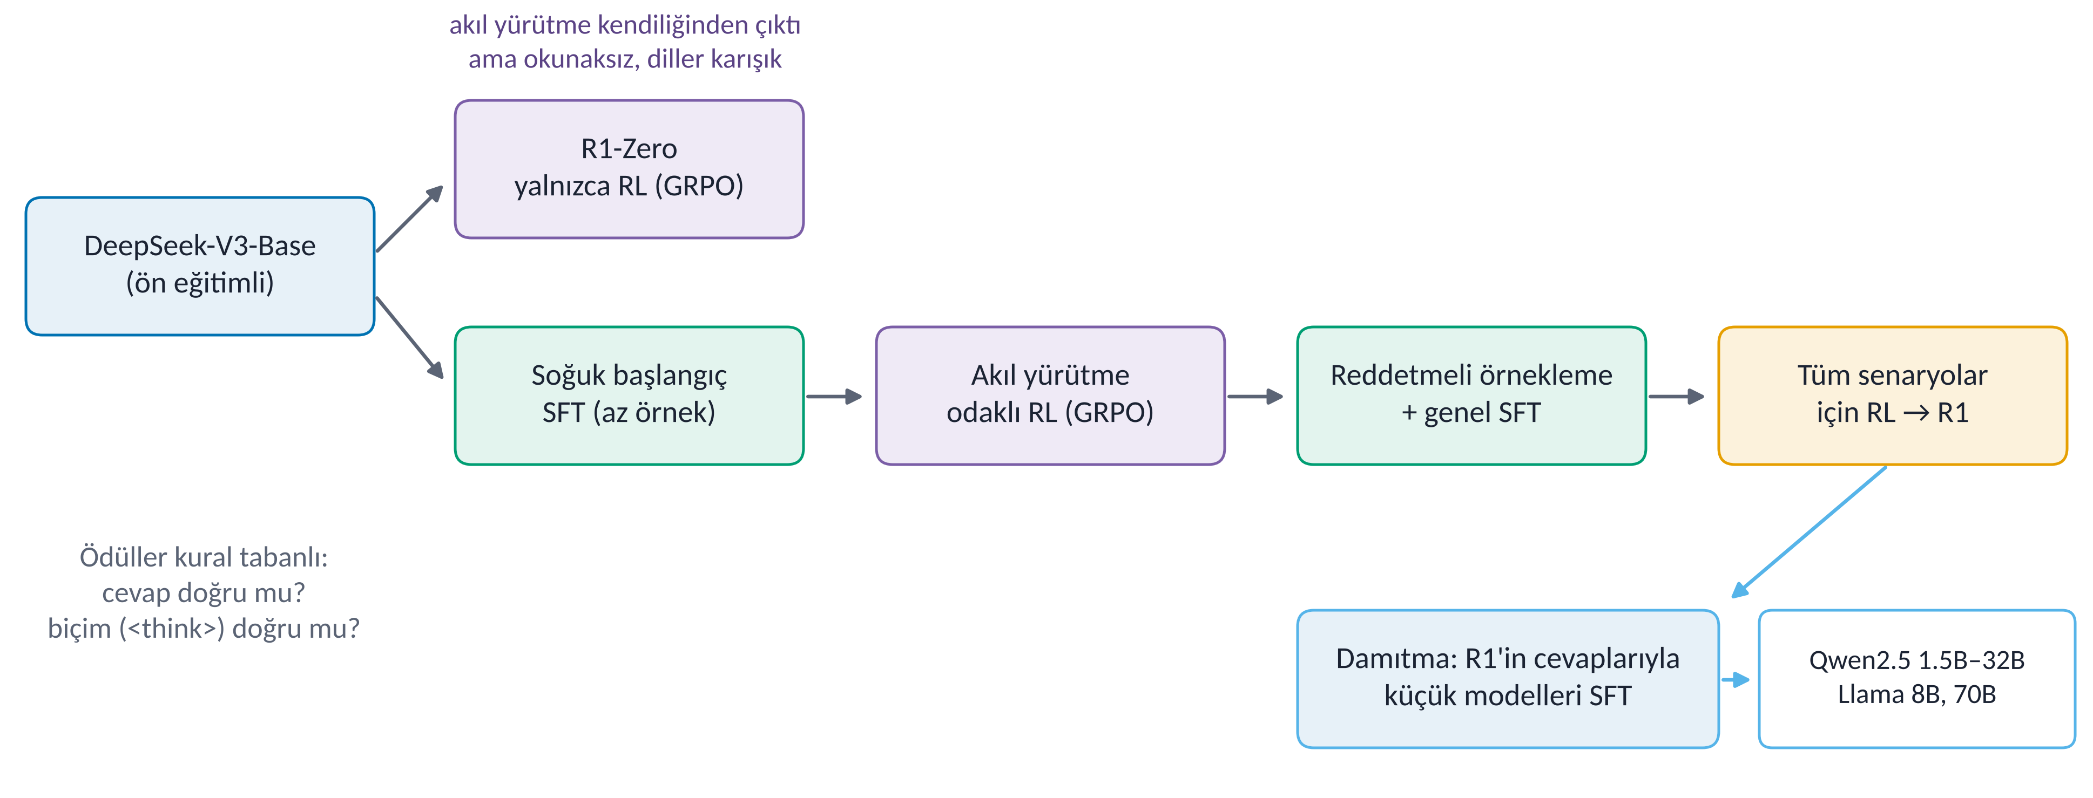
R1'in eğitim hattı: RL, SFT ve damıtma
DEEPSEEK · R1
Önemli
R1-Zero, ödül yalnızca “doğru mu?” olduğunda bile modelin uzun düşünmeyi, kendini kontrol etmeyi ve geri dönmeyi kendiliğinden öğrenebildiğini gösterdi. R1 bunu okunabilir hâle getirdi; damıtma ise küçük modellere aktardı.

Slide 24
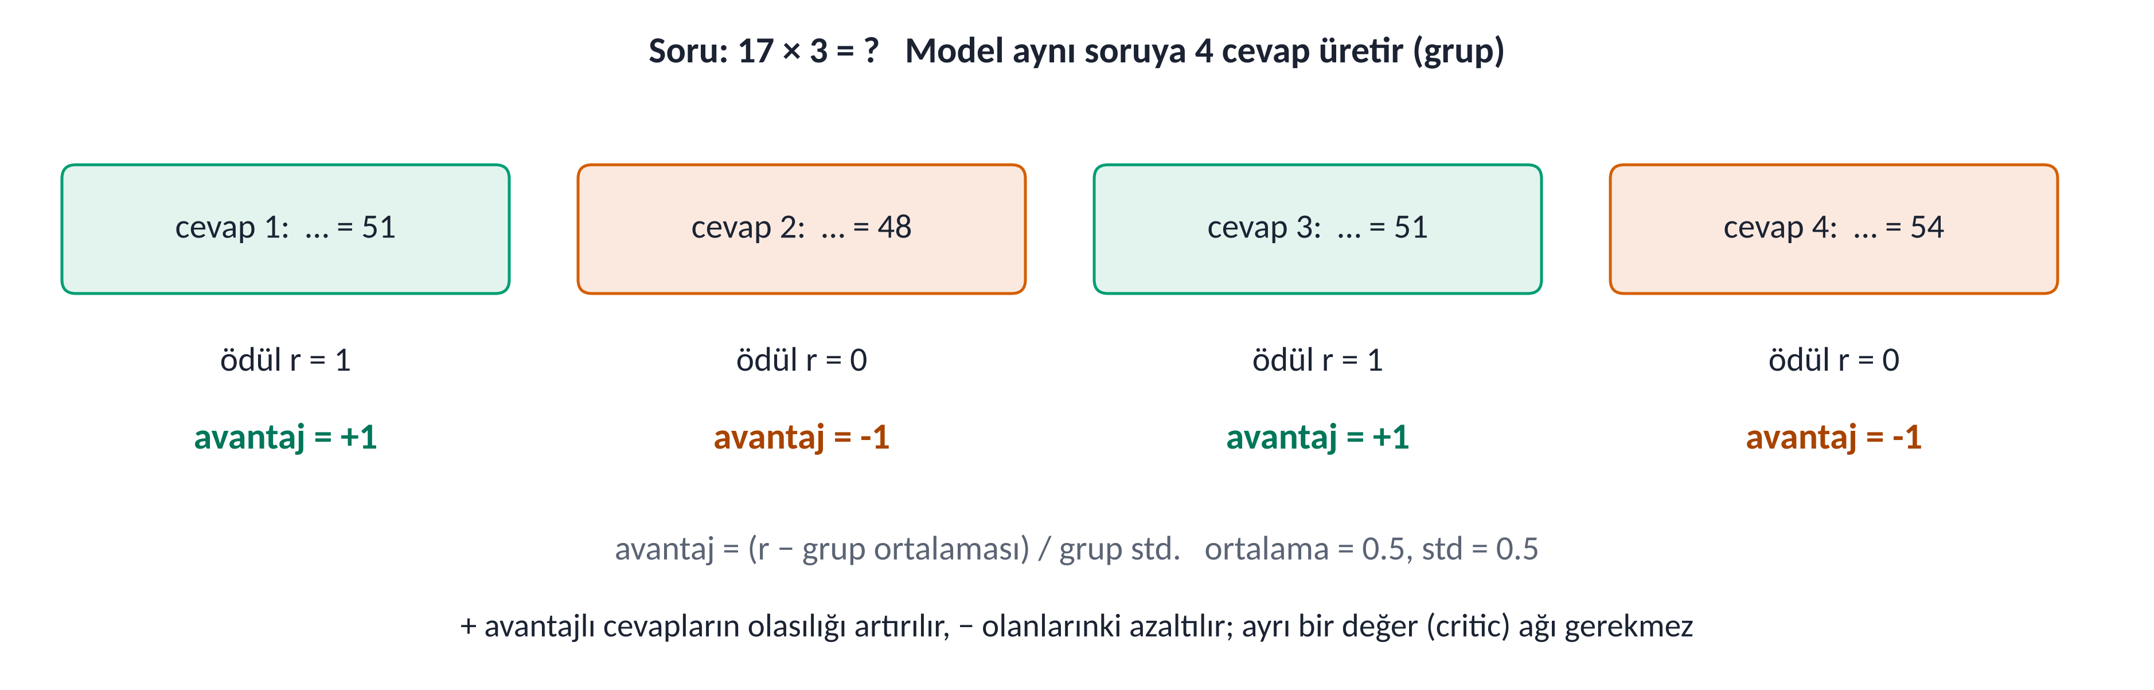
GRPO: cevapları kendi grubuyla kıyaslamak
DEEPSEEK · GRPO
İpucu · Neden önemli?
RLHF'te (PPO) ödülün “ne kadar iyi” olduğunu tahmin eden ayrı bir değer ağı gerekir. GRPO, aynı soruya üretilen cevapların ortalamasını referans alır: daha az bellek, daha basit eğitim. Doğruluğu kontrol edilebilen görevlerde (matematik, kod) ödül kural tabanlı verilebilir.

Slide 25
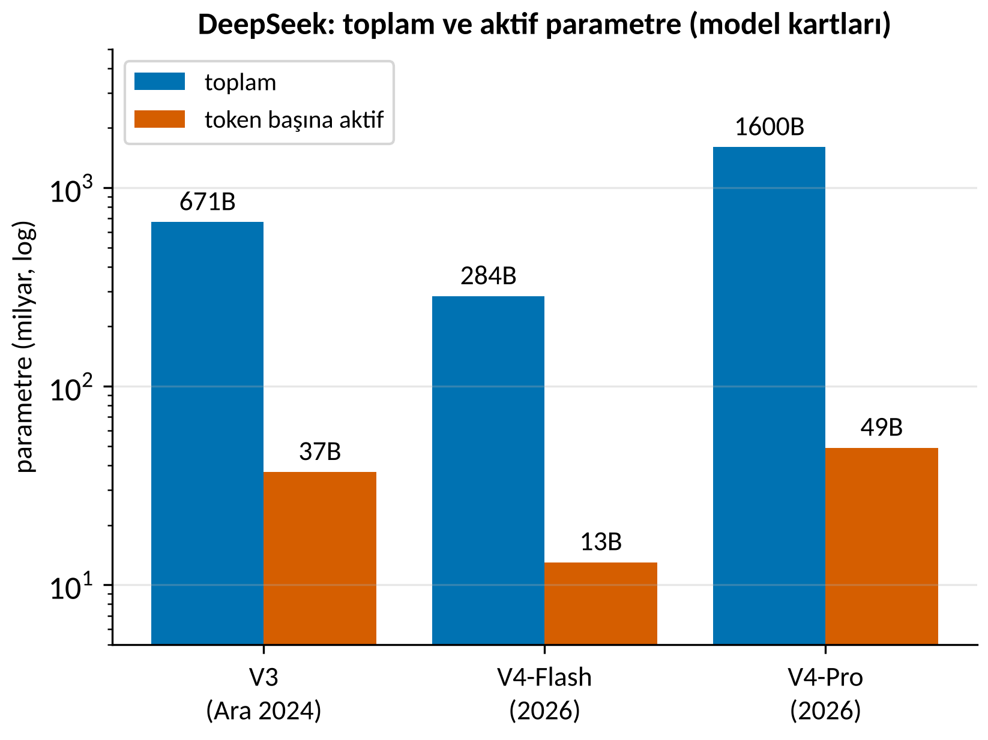
“DeepSeek anı” ve DeepSeek-V4 (2026)
DEEPSEEK · ETKİ VE V4
Ocak 2025: R1'in sohbet uygulaması hızla yayıldı; 27 Ocak 2025'te Nvidia hissesi bir günde %17'ye kadar düştü
Mesaj: sınırlı GPU ile (ihracat kısıtlamaları altında) mühendislik verimliliğiyle sınırda bir model eğitilebilir ve MIT ile açılabilir
DeepSeek-V4 (önizleme 24 Nisan 2026): V4-Pro 1.6 T toplam / 49 B aktif, V4-Flash 284 B / 13 B; 1 M token bağlam; MIT
V4'te sıkıştırılmış seyrek dikkat (CSA) + yoğun sıkıştırılmış dikkat (HCA): 1 M bağlamda KV önbelleği V3.2'nin yaklaşık %10'u
Notes:
Hisse düşüşü ve piyasa tepkisi, DeepSeek'in düşük maliyet iddiasının yarattığı algıyla ilgilidir; 5.6 milyon dolarlık rakamın yalnızca son eğitim koşusunu kapsadığını hatırlatın. V4 rakamları Hugging Face model kartından alındı.

Slide 26
DeepSeek hakkında sorular
ÖĞRENCİ SORULARI
?
DeepSeek neden bu kadar ses getirdi?
?
Gerçekten 5.6 milyon dolara mı eğitildi?
Üç şey bir aradaydı: sınır düzeyine yakın başarı, çok düşük görünen eğitim maliyeti ve MIT lisanslı açık ağırlıklar. Ayrıca R1, akıl yürütmenin nasıl öğretilebileceğini rapor ve ağırlıklarla açıkça gösterdi.
Bu rakam yalnızca son eğitim koşusunun GPU kirası (2.788 M GPU-saat × 2 $). Önceki deneyler, donanım yatırımı ve personel dahil değil; toplam maliyet çok daha yüksektir.
?
Çin'de geliştirilen bir modeli kullanmak güvenli mi?
?
Damıtma (distillation) nedir?
Büyük bir “öğretmen” modelin cevaplarıyla küçük bir “öğrenci” modeli eğitmek. Öğrenci, öğretmenin davranışını çok daha az parametreyle taklit eder.
Ayrım önemli: uygulama ya da API kullanırsanız verileriniz şirketin sunucularına gider. Ağırlıkları kendi sunucunuzda çalıştırırsanız veri dışarı çıkmaz. Her modelde hizalamadan gelen önyargı ve kısıtları kendi görevinizde test edin.

Slide 27
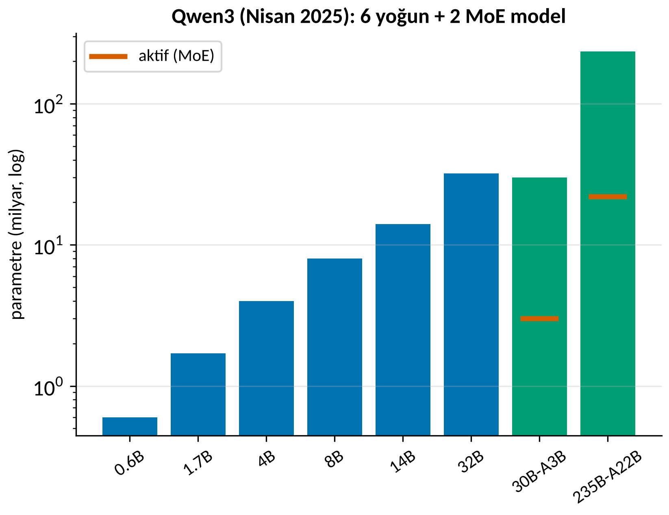
Qwen: en geniş açık model yelpazesi
ALİBABA · QWEN
QWEN 1
QWEN2.5
QWEN3
QWEN3.5
LİSANS
Eylül 2023
Eylül 2024
29 Nisan 2025
Şubat 2026
çoğu Apache 2.0
Qwen3
6 yoğun (0.6B–32B) ve 2 MoE model (30B-A3B, 235B-A22B); ≈ 36 T token ön eğitim, 119 dil; tek modelde düşünen ve düşünmeyen mod (enable_thinking).
Qwen3.5
397B-A17B açık ağırlıklı model: doğrusal dikkat (Gated DeltaNet) + seyrek MoE karışımı, doğal görüntü–dil modeli, Apache 2.0.
Neden çok kullanılıyor?
Her boyutta model (telefondan sunucuya), güçlü çok dilli ve kod başarımı, serbest lisans; ince ayar ve damıtma için popüler bir taban. En büyük modeli (Qwen-Max) ise kapalı.
AutoModelForCausalLM.from_pretrained("Qwen/Qwen3-8B")

Slide 28
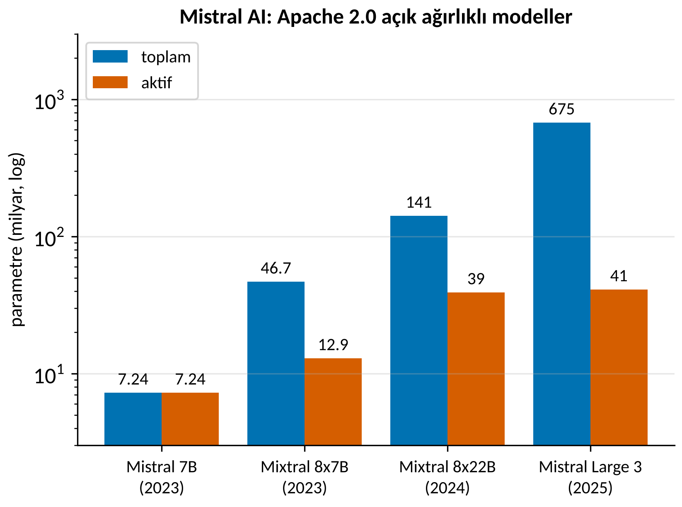
Mistral: Avrupa'dan Apache 2.0 modeller
MİSTRAL AI
KURULUŞ
MİSTRAL 7B
MİXTRAL 8X7B
8X22B
LARGE 3
Nisan 2023, Paris
Eylül 2023
Aralık 2023
Nisan 2024
Aralık 2025
Ana fikir
Küçük ama verimli modeller: Mistral 7B, kayan pencereli dikkat ve GQA ile kendinden büyük modelleri geçtiğini raporladı. Mixtral 8x7B, açık ağırlıklı ilk popüler MoE: 46.7 B toplam, 12.9 B aktif.
Bugün
Mistral Large 3 (675 B / 41 B aktif) Apache 2.0; bazı orta boy ve özel amaçlı modeller ise kapalı ya da farklı lisanslı.
Neden önemli?
Avrupa merkezli bir sağlayıcı: AB düzenlemeleri ve veri egemenliği açısından tercih edilebiliyor.
AutoModelForCausalLM.from_pretrained("mistralai/Mistral-7B-v0.1")

Slide 29




Gemma, Phi, Claude ve Gemini
DİĞER BÜYÜK AİLELER
Gemma (Google)
Phi (Microsoft)
Gemini teknolojisinden açık modeller. Gemma 3 (Mart 2025, 1B–27B) kendi kullanım şartlarıyla; Gemma 4 (Nisan 2026) Apache 2.0: E2B, E4B, 26B MoE, 31B.
Küçük model + ders kitabı kalitesinde (çoğu sentetik) veri. Phi-4: 14 B, MIT, Aralık 2024. “Veri kalitesi boyutu telafi eder mi?” sorusunun deneyi.
Claude (Anthropic)
Gemini (Google DeepMind)
Kapalı. Mart 2023'ten beri; Claude 3 (Mart 2024), Claude 4 (Mayıs 2025), Sonnet 5 (Haziran 2026). Hizalamada yazılı ilkelere dayanan Anayasal YZ yaklaşımı.
Kapalı, baştan çok kipli. 1.5 Pro (Şubat 2024) ile 1 M token bağlam; Gemini 3 Pro (Kasım 2025), 3.1 Pro (Şubat 2026).

Slide 30
Açık ağırlıklı modeller tek bakışta
EKİM 2026 İTİBARIYLA · AÇIK AĞIRLIKLI MODELLER
Model | Kurum | Tarih | Lisans | Mimari | Toplam / aktif
gpt-oss-120b | OpenAI | Ağu 2025 | Apache 2.0 | MoE | 116.8 B / 5.1 B
Llama 3.1 405B | Meta | Tem 2024 | Llama lisansı | yoğun | 405 B
Llama 4 Maverick | Meta | Nis 2025 | Llama 4 lisansı | MoE, çok kipli | 400 B / 17 B
DeepSeek-V3 | DeepSeek | Ara 2024 | MIT kod + model söz. | MoE + MLA | 671 B / 37 B
DeepSeek-V4-Pro | DeepSeek | 2026 | MIT | MoE, 1 M bağlam | 1.6 T / 49 B
Qwen3.5-397B-A17B | Alibaba | Şub 2026 | Apache 2.0 | MoE + doğrusal dikkat | 397 B / 17 B
Mistral Large 3 | Mistral AI | Ara 2025 | Apache 2.0 | MoE | 675 B / 41 B
Gemma 4 31B | Google | Nis 2026 | Apache 2.0 | yoğun | 31 B
Phi-4 | Microsoft | Ara 2024 | MIT | yoğun | 14 B
Not
Sayılar model kartlarından; “B” milyar, “T” trilyon parametre. Aynı ailenin farklı boyutları farklı lisanslı olabilir: her zaman LICENSE dosyasına bakın.

Slide 31
Model seçimi hakkında sorular
ÖĞRENCİ SORULARI
?
Hangi model en iyi?
?
Neden 7B, 8B, 70B gibi sayılar?
Tek bir cevabı yok ve birkaç ayda bir değişiyor. “En iyi” sizin görevinizde, dilinizde (Türkçe!), bütçenizde ve donanımınızda en iyi olandır. Kendi küçük test kümenizle karşılaştırın.
B = milyar (billion) parametre. Boyutlar donanıma göre seçilir: 7–8B tek tüketici GPU'suna (nicemlenmiş) sığar, 70B 4 bitte ≈ 35 GB ister. Aynı aile farklı ihtiyaçlar için birkaç boyutta çıkar.
?
“30B-A3B” ne demek?
?
Açık modeller kapalılara yetişti mi?
MoE model: toplam 30 milyar parametre (A = active) ama her token için yalnızca ≈ 3 milyarı çalışır. Bellek 30B'lik, hız 3B'lik modele yakındır.
Fark son yıllarda çok daraldı; birçok görevde açık modeller birkaç ay geriden geliyor. En zor görevlerde kapalı sınır modelleri genelde hâlâ önde.

Slide 32
III
Bir Modelin Anatomisi
Hugging Face deposunu okumak, config.json'dan parametre saymak ve “benim bilgisayarım kaldırır mı?” sorusunu hesapla cevaplamak
I
II
III
IV

Slide 33
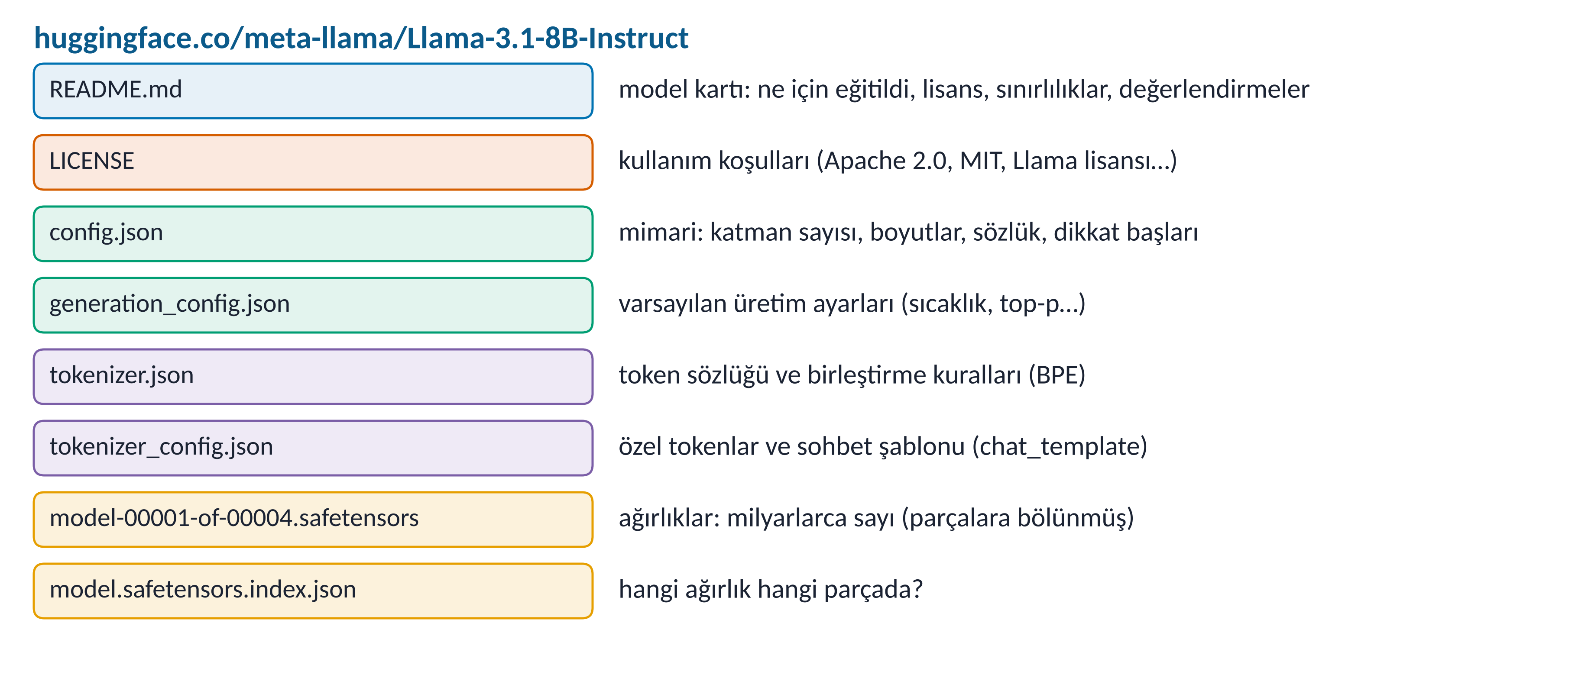
Bir model deposunda neler var?
HUGGİNG FACE
İpucu · Okuma sırası
Önce model kartı (amaç, lisans, diller, sınırlılıklar), sonra config.json (mimari). safetensors güvenli ağırlık biçimidir: pickle gibi kod çalıştırmaz.

Slide 34
config.json'ı okumak: Llama-3.1-8B
CONFİG.JSON
Alan | Değer | Anlamı
vocab_size | 128 256 | sözlükteki token sayısı (gömme tablosunun satırları)
hidden_size | 4 096 | her tokenın vektör boyutu d (13. hafta: d_model)
num_hidden_layers | 32 | üst üste Transformer bloğu sayısı L
num_attention_heads | 32 | sorgu (Q) başı sayısı; baş boyutu 4096 / 32 = 128
num_key_value_heads | 8 | anahtar–değer başı sayısı: 8 < 32 ise GQA
intermediate_size | 14 336 | FFN'in ara boyutu (≈ 3.5 × d)
max_position_embeddings | 131 072 | en uzun bağlam (128 K token)
rope_theta | 500 000 | döndürmeli konum kodlamasının (RoPE) taban frekansı
tie_word_embeddings | false | giriş gömmesi ve çıkış katmanı ayrı matrisler
Notes:
Bu değerler Hugging Face'teki config.json dosyasından. Defterdeki P1 projesi aynı değerlerle parametre sayısını hesaplıyor.

Slide 35
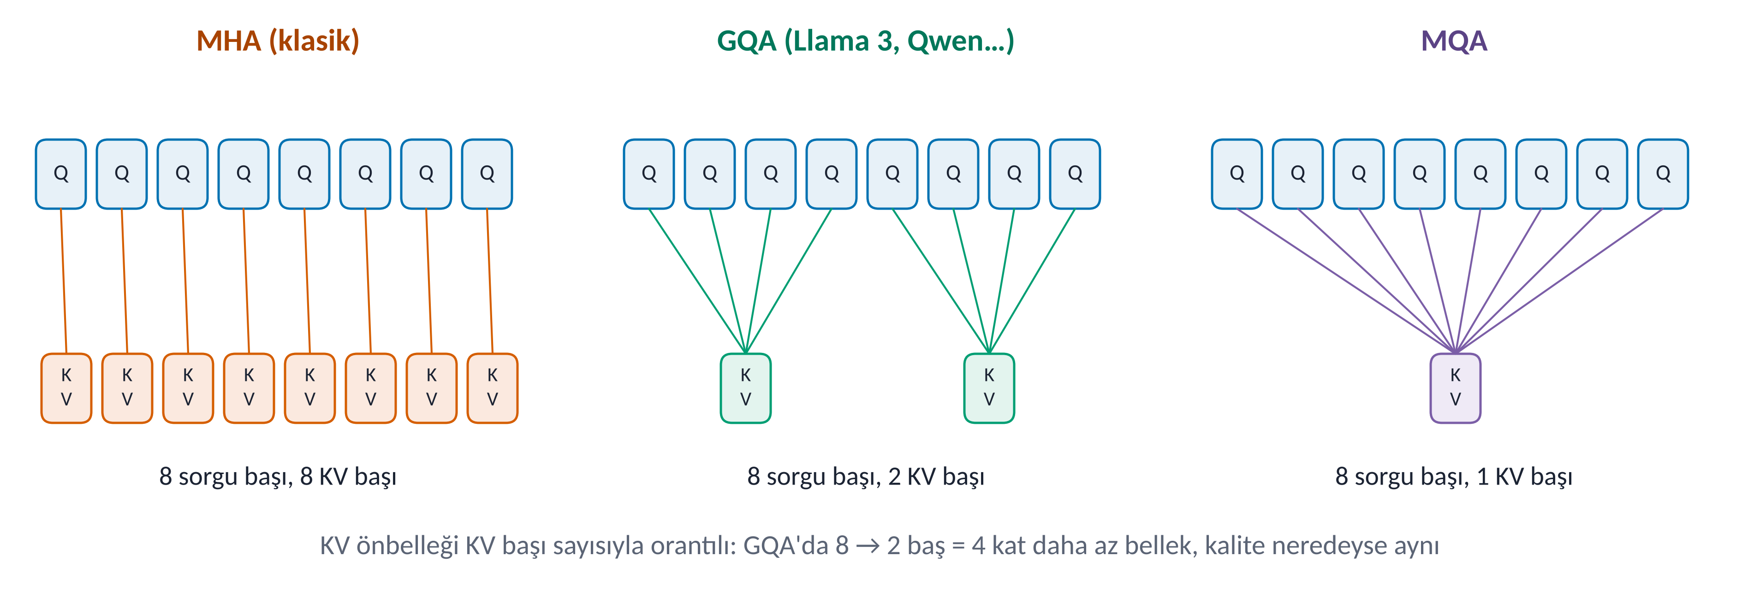
GQA: sorgu başları anahtar–değer başlarını paylaşır
DİKKAT BAŞLARI
İpucu
Llama-3.1-8B'de 32 sorgu başı 8 KV başını paylaşır (4'lü gruplar). K ve V projeksiyonları 4096 × 1024 olur; hem parametre hem KV önbelleği 4 kat küçülür.

Slide 36
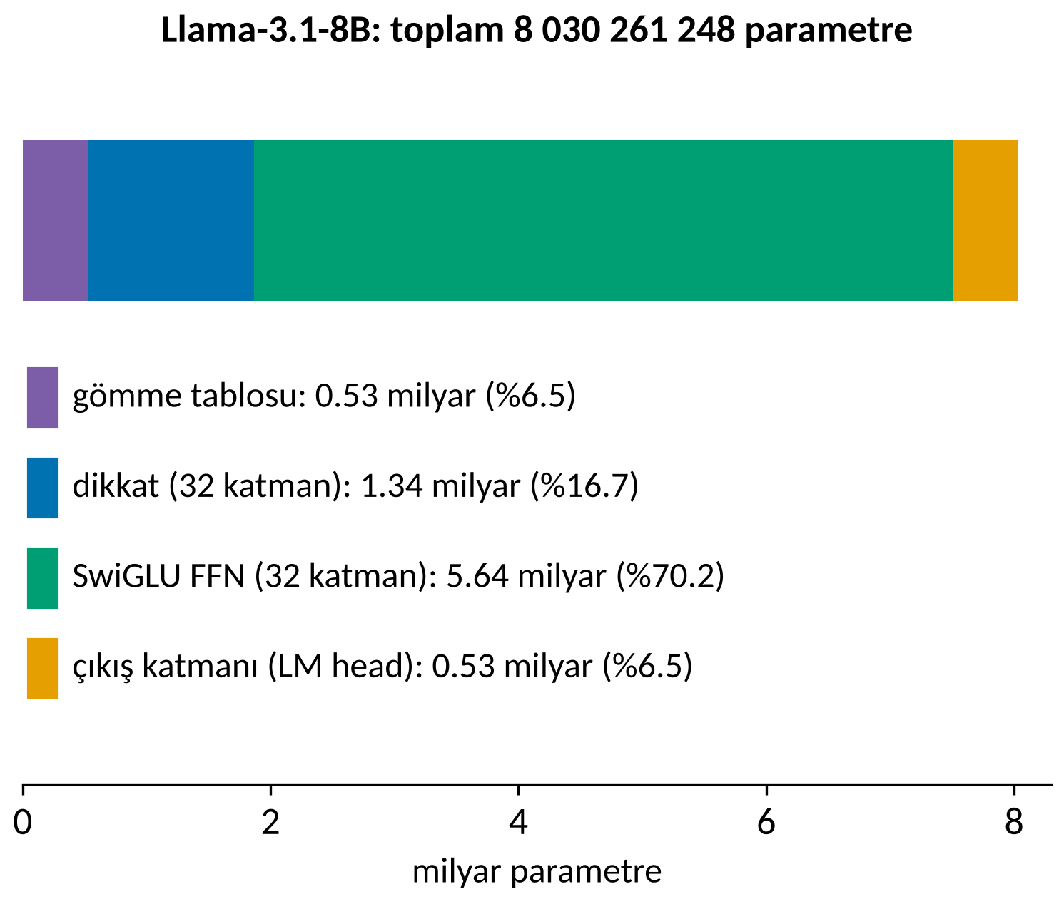

Llama-3.1-8B'nin parametrelerini hesaplamak
PROJE 1 · ELLE HESAP
Soru
config.json: V = 128 256, d = 4 096, L = 32, 32 Q başı, 8 KV başı (d_h = 128), d_ff = 14 336, bağsız gömme. Toplam parametre sayısı kaçtır?
Çözüm
Gömme tablosu ve çıkış katmanı (ayrı):
Bir bloğun dikkati (GQA) ve FFN'i:
Blok = dikkat + FFN + 2d = 218 112 000; 32 blok + son norm + gömme + çıkış:
≈ 8.03 milyar: “8B”; parametrelerin %70'i FFN'de

Slide 37

Proje 1: elle hesap ve PyTorch sayımı
COLAB UYGULAMASI
Hafta14B_GPT_DeepSeek_LLaMA_ve_Acik_Modeller.ipynb Dosya Düzenle Görünüm
● Python 3 · CPU
[2]
V, d, ff = 128256, 4096, 14336 # vocab_size, hidden, intermediate
L, h, kv = 32, 32, 8 # katman, Q başı, KV başı
hd = d // h # baş boyutu = 128
gomme = V * d # token gömme tablosu
dikkat = 2*d*d + 2*d*(kv*hd) # Q, O tam; K, V küçük (GQA)
ffn = 3 * d * ff # SwiGLU: gate, up, down
blok = dikkat + ffn + 2*d # + 2 RMSNorm
toplam = gomme + L*blok + d + V*d # + son norm + çıkış katmanı
for ad, v in [("gömme", gomme), ("1 blok", blok),
("32 blok", L*blok), ("TOPLAM", toplam)]:
print(f"{ad:8s}{v:>15,}".replace(",", " "))
Çıktı
gömme 525 336 576
1 blok 218 112 000
32 blok 6 979 584 000
TOPLAM 8 030 261 248
[3]
import torch
from transformers import AutoModelForCausalLM, LlamaConfig
cfg = dict(vocab_size=V, hidden_size=d, intermediate_size=ff,
num_hidden_layers=L, num_attention_heads=h,
num_key_value_heads=kv, tie_word_embeddings=False)
with torch.device("meta"): # bellek harcamadan kur
m = AutoModelForCausalLM.from_config(LlamaConfig(**cfg))
n = sum(p.numel() for p in m.parameters())
print("PyTorch:", f"{n:,}".replace(",", " "), "| aynı mı?", n == toplam)
Çıktı
PyTorch: 8 030 261 248 | aynı mı? True
Notes:
Elle hesap ile PyTorch sayımı birebir aynı: 8 030 261 248. Meta cihazında tensörlerin yalnızca şekli vardır, değeri yoktur. Bu yüzden 600 milyarlık modelleri bile dizüstü bilgisayarda sayabiliriz.

Slide 38
Toplam parametre mi, aktif parametre mi?
YOĞUN VE MOE
TANIM
Aktif parametre (active parameters)
MoE modelde bir token için gerçekten hesaba katılan parametreler: dikkat, paylaşılan kısımlar ve yönlendiricinin seçtiği k uzman. Toplam parametre ise bellekte tutulan her şeydir.
Bellek toplam parametreye bağlı: tüm uzmanlar yüklenir
Hız ve işlem aktif parametreye bağlı: token başına ≈ 2 × aktif FLOP
Soru 12(c): 50 M dikkat + 16 × 100 M uzman, k = 2 → toplam 1 650 M, aktif 250 M

Slide 39

Proje 1: altı modelin toplam ve aktif parametresi
COLAB UYGULAMASI
Hafta14B_GPT_DeepSeek_LLaMA_ve_Acik_Modeller.ipynb
● Python 3 · CPU
Gözlem
[5]
Toplamlar resmî sayılarla tutarlı: 8.03 B, 7.62 B, 46.7 B, 671 B, 116.8 B
Aktif sayıyı Mixtral (12.9 B) ve DeepSeek (37 B) gömmeyle, gpt-oss (5.13 B) gömmesiz raporluyor
print(f"{'model':13s}{'toplam':>8s}{'aktif':>8s}{'gömmesiz':>9s}")
for ad, (c, E, k) in modeller.items():
with torch.device("meta"):
m = AutoModelForCausalLM.from_config(c)
top = sum(p.numel() for p in m.parameters())
uzm = sum(p.numel() for n, p in m.named_parameters()
if "mlp.experts" in n) # yönlendirilen uzmanlar
gom = m.get_input_embeddings().weight.numel()
akt = top - uzm * (1 - k / E)
print(f"{ad:13s}{top/1e9:7.1f}B{akt/1e9:7.2f}B{(akt-gom)/1e9:8.2f}B")
model toplam aktif gömmesiz
Llama-3.1-8B 8.0B 8.03B 7.50B
Qwen2.5-7B 7.6B 7.62B 7.07B
Mistral-7B 7.2B 7.24B 7.11B
Mixtral-8x7B 46.7B 12.88B 12.75B
DeepSeek-V3 671.0B 37.55B 36.63B
gpt-oss-120b 116.8B 5.71B 5.13B
Notes:
Config değerleri defterdeki bir önceki hücrede (p1_tanim). Mistral 7B için duyurudaki sayı 7.3 B'dir; bizim sayımımız 7.24 B (yuvarlama ve sayım farkı).

Slide 40
Model dosyaları ve mimari hakkında sorular
ÖĞRENCİ SORULARI
?
Mimari kodu herkesin elindeyse model neden değerli?
?
SwiGLU neden üç matris kullanıyor?
FFN iki dala ayrılır: biri (up) bilgiyi taşır, diğeri (gate) SiLU aktivasyonundan geçip “ne kadarı geçsin?” kapısı olur; çarpımları down ile geri indirilir. Bu kapılı yapı aynı bütçede daha iyi sonuç verir.
Kod birkaç yüz satırlık bir tariftir. Değer, milyonlarca GPU-saatlik eğitimle bulunan ağırlıklardadır; aynı kodu rastgele ağırlıklarla çalıştırırsanız anlamsız metin üretir.
?
Bağlı gömme (tie_word_embeddings) nedir?
?
Toplam mı aktif mi önemli?
İkisi de: bellek planlarken toplamı (bütün uzmanlar yüklenir), hız ve maliyet hesaplarken aktifi kullanın. 30B-A3B bir model 30B'lik bellek, ≈ 3B'lik hız ister.
Giriş gömme tablosu ve çıkış katmanı aynı matrisi paylaşır. Küçük modellerde (sözlük büyük, d küçük) parametrelerin önemli kısmını kurtarır; Llama-3.1-8B'de bağlı değildir.

Slide 41
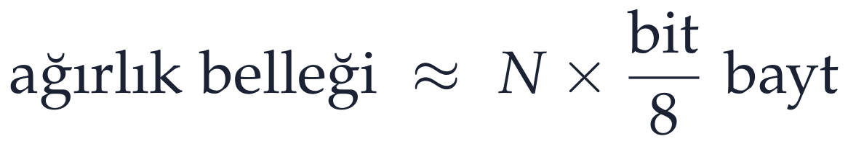
Bir model kaç GB bellek ister?
BELLEK HESABI
BF16
2 bayt / parametre: 8 B → 16 GB
8 bit
1 bayt: 8 B → 8 GB
4 bit
≈ 0.5 bayt: 8 B → 4–5 GB
KV
Llama-3.1-8B: 128 KB/token; 128 K bağlamda 16 GB
Notes:
Nicemleme ağırlıkları daha az bitle saklar: 16 → 4 bit belleği 4 kat azaltır ve bant genişliğiyle sınırlı üretimi hızlandırır; bedeli küçük bir doğruluk kaybıdır. KV önbelleği hesabı defterdeki p2_kv hücresinde: token başına 2 × 32 katman × 8 KV başı × 128 × 2 bayt = 128 KB; 4 K bağlamda 0.5 GB, 32 K'da 4 GB, 128 K'da 16 GB. GQA olmasaydı (32 KV başı) 128 K bağlamda 64 GB.

Slide 42
Proje 2: bellek hesaplayıcı
COLAB UYGULAMASI
Hafta14B_GPT_DeepSeek_LLaMA_ve_Acik_Modeller.ipynb Dosya Düzenle Görünüm
● Python 3 · CPU
[7]
def agirlik_gb(N_milyar, bit): # yalnızca ağırlıklar
return N_milyar * 1e9 * bit / 8 / 1e9
gpu = {"8GB": 8, "T4-16GB": 16, "24GB": 24, "80GB": 80}
print("model BF16 8bit 4bit | 4 bit + %20 ek yük sığar mı?")
for N in [1, 3, 8, 14, 32, 70, 120, 671]:
g16, g8, g4 = (agirlik_gb(N, b) for b in (16, 8, 4))
sig = " ".join(f"{ad}:{'E' if g4 * 1.2 <= gb else '-'}"
for ad, gb in gpu.items())
print(f"{N:>4}B {g16:6.0f}{g8:6.0f}{g4:6.1f} | {sig}")
model BF16 8bit 4bit | 4 bit + %20 ek yük sığar mı?
1B 2 1 0.5 | 8GB:E T4-16GB:E 24GB:E 80GB:E
3B 6 3 1.5 | 8GB:E T4-16GB:E 24GB:E 80GB:E
8B 16 8 4.0 | 8GB:E T4-16GB:E 24GB:E 80GB:E
14B 28 14 7.0 | 8GB:- T4-16GB:E 24GB:E 80GB:E
32B 64 32 16.0 | 8GB:- T4-16GB:- 24GB:E 80GB:E
70B 140 70 35.0 | 8GB:- T4-16GB:- 24GB:- 80GB:E
120B 240 120 60.0 | 8GB:- T4-16GB:- 24GB:- 80GB:E
671B 1342 671 335.5 | 8GB:- T4-16GB:- 24GB:- 80GB:-
Notes:
E: 4 bitte %20 ek yükle sığar. 70B 4 bitte ≈ 35 GB: tek 24 GB GPU'ya sığmaz. 671B (DeepSeek-V3) 4 bitte bile ≈ 336 GB: çok GPU'lu sunucu gerekir. MoE'de bellek için toplam parametre esas alınır.

Slide 43
Benim bilgisayarımda hangi model çalışır?
PRATİK REHBER
Donanım | Bellek | Rahat çalışan (4 bit) | Not
Dizüstü, ayrık GPU yok | 8–16 GB RAM | 1–4 B; 8 B yavaş ama olur | CPU ile llama.cpp / Ollama
Oyun GPU'su / Colab T4 | 8–16 GB VRAM | 7–8 B (Q4), 14 B sınırda | gpt-oss-20b ≈ 16 GB
Üst seviye GPU | 24 GB VRAM | 14 B rahat, 32 B (Q4 ≈ 16 GB + bağlam) | uzun bağlamda KV'ye dikkat
Mac (birleşik bellek) | 64–128 GB | 70 B (Q4 ≈ 35 GB) | bant genişliği yüksek
Veri merkezi GPU'su | 80 GB | 70 B (8 bit), gpt-oss-120b | vLLM ile çok kullanıcı
Çok GPU'lu sunucu | ≥ 8 × 80 GB | DeepSeek-V3/V4, Qwen3.5-397B | MoE: toplam parametre bellekte
Not
Değerler Proje 2'deki kaba hesaba dayanır (4 bit + %20 ek yük). Gerçek ihtiyaç bağlam uzunluğu, eşzamanlı kullanıcı sayısı ve yazılıma göre değişir.

Slide 44
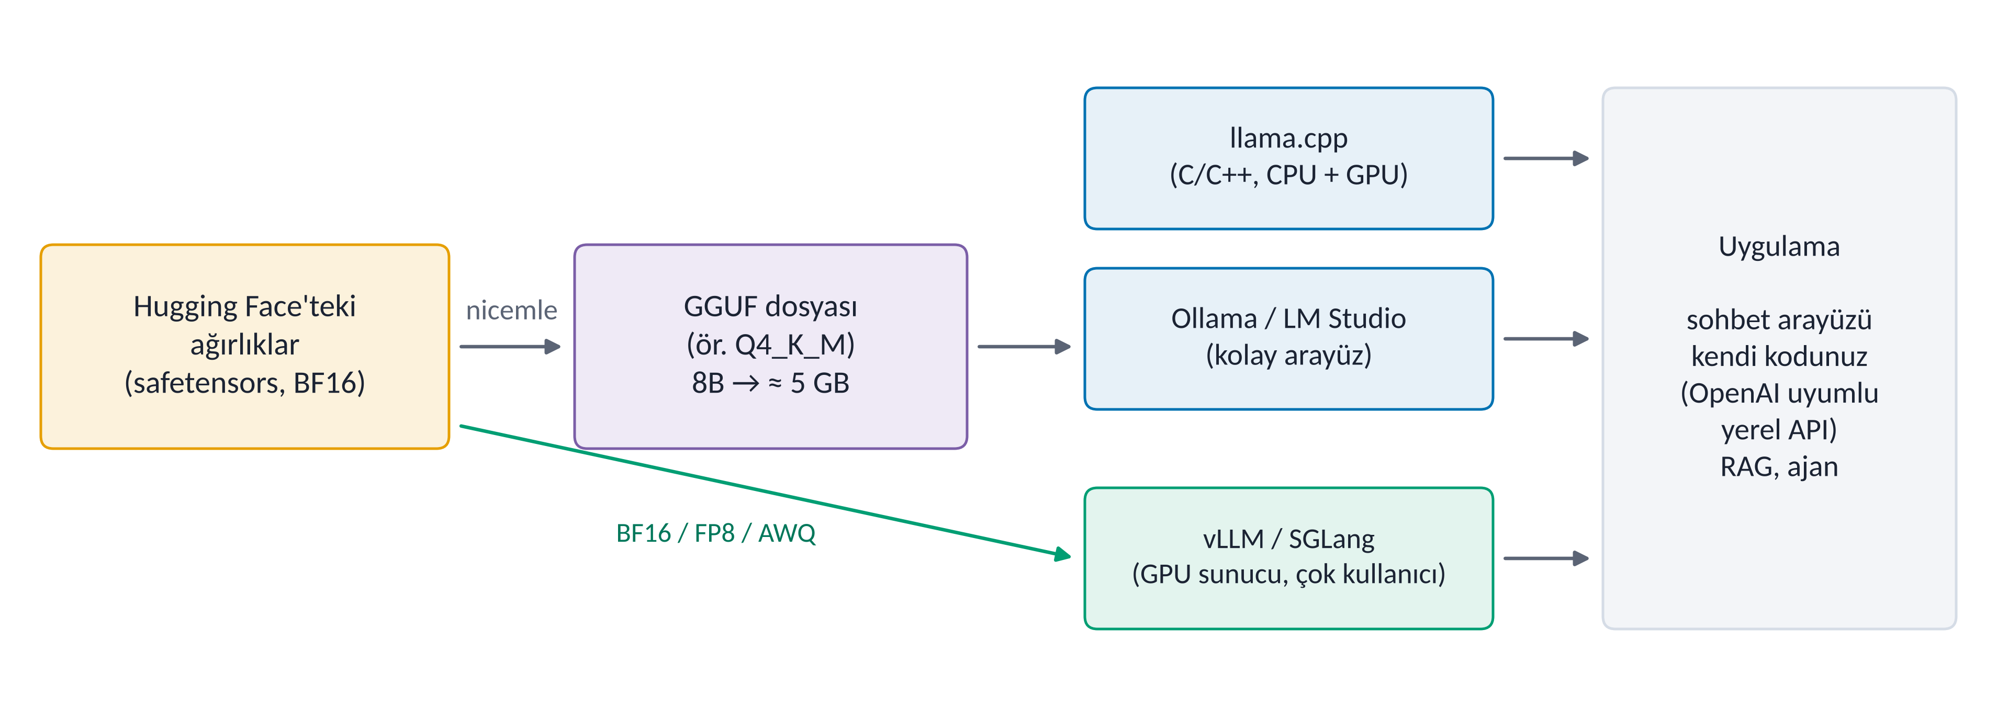
Ağırlıktan çalışan sohbete: yerel araçlar
YEREL ÇALIŞTIRMA
Önemli · Hangisi ne için?
GGUF + llama.cpp / Ollama: dizüstünde tek dosyalık nicemlenmiş model ve yerel API. vLLM / SGLang: GPU sunucuda çok kullanıcıya hızlı hizmet.
Notes:
GGUF, llama.cpp'nin tek dosyalık model biçimidir; Q4_K_M, Q8_0 gibi adlar nicemleme düzeyini gösterir. LM Studio grafik arayüzlü bir alternatiftir. vLLM ve SGLang sürekli toplu işleme (continuous batching) ile aynı GPU'da çok sayıda isteği aynı anda işler.

Slide 45
Proje 6: modeli kendi bilgisayarınızda çalıştırmak
COLAB UYGULAMASI
Hafta14B_GPT_DeepSeek_LLaMA_ve_Acik_Modeller.ipynb Dosya Düzenle Görünüm
● Python 3 · CPU
[ ]
# 1) Kurulum (Linux/macOS): https://ollama.com/download
# !curl -fsSL https://ollama.com/install.sh | sh
# 2) Modeli indirip sohbet etmek (≈ 5 GB, 4 bit):
# !ollama run llama3.1:8b
# 3) Kendi Python kodunuzdan, OpenAI uyumlu yerel API ile:
import requests
cevap = requests.post("http://localhost:11434/v1/chat/completions", json={
"model": "llama3.1:8b",
"messages": [{"role": "user", "content": "GQA nedir? İki cümle."}],
"temperature": 0.2})
print(cevap.json()["choices"][0]["message"]["content"])
# llama.cpp ile doğrudan: llama-cli -m model-Q4_K_M.gguf -p "Merhaba"
# GPU sunucuda çok kullanıcı için: vllm serve Qwen/Qwen2.5-7B-Instruct
Notes:
Bu hücre Colab'da değil, öğrencinin kendi bilgisayarında çalışır. Sorular ve belgeler bilgisayardan çıkmaz. Aynı istek kodu yalnızca adres değiştirilerek OpenAI uyumlu bir bulut API'sine yönlendirilebilir.

Slide 46
Modeli çalıştırmak hakkında sorular
ÖĞRENCİ SORULARI
?
Kendi bilgisayarıma ChatGPT kurabilir miyim?
?
4 bit nicemleme kaliteyi bozar mı?
Biraz. 8 bit neredeyse kayıpsızdır; 4 bit çoğu görevde kabul edilebilir küçük bir düşüş getirir. Çok küçük modellerde ve matematik gibi hassas görevlerde kayıp daha belirgin olabilir.
ChatGPT'yi değil (kapalı), ama benzer işi yapan açık ağırlıklı bir modeli kurabilirsiniz: Ollama ile Llama, Qwen, gpt-oss-20b, Gemma gibi modeller dizüstü bilgisayarda çalışır. Kalite en büyük kapalı modellerin altında kalabilir.
?
Neden GPU şart gibi?
?
safetensors ile GGUF farkı?
Her token için tüm (aktif) ağırlıkların bellekten okunması gerekir. GPU belleğinin bant genişliği CPU'ya göre çok yüksektir; üretim hızı büyük ölçüde buna bağlıdır.
safetensors Hugging Face'in güvenli ağırlık biçimidir (PyTorch, vLLM). GGUF, llama.cpp ailesinin nicemlenmiş tek dosya biçimidir (Ollama, LM Studio). Aynı model iki biçimde de bulunabilir.

Slide 47
IV
Kullanma ve Uyarlama
API mi yerel mi? Sohbet şablonu, istem, RAG, LoRA; ajanlar, değerlendirme, güvenlik ve KVKK
I
II
III
IV

Slide 48


API ile mi, kendi sunucumuzda mı?
ERİŞİM YOLU
API (bulut)
Yerel / kendi sunucumuz
Kurulum yok; en güçlü (kapalı) modellere erişim
Token başına ödeme; az kullanımda ucuz
Veriler sağlayıcının sunucusuna gider: KVKK ve sözleşme önemli
Model sağlayıcı tarafından güncellenir veya kaldırılabilir
Veri kurumdan çıkmaz; internet olmadan da çalışır
Donanım ve bakım maliyeti; yoğun kullanımda daha ucuz olabilir
Yalnızca açık ağırlıklı modeller; lisansa uymak gerekir
Sürüm sabit kalır: sonuçlar tekrarlanabilir
İpucu
Çoğu kurum karma yol izler: hassas veri yerel modelde, genel ve zor görevler API'de.

Slide 49
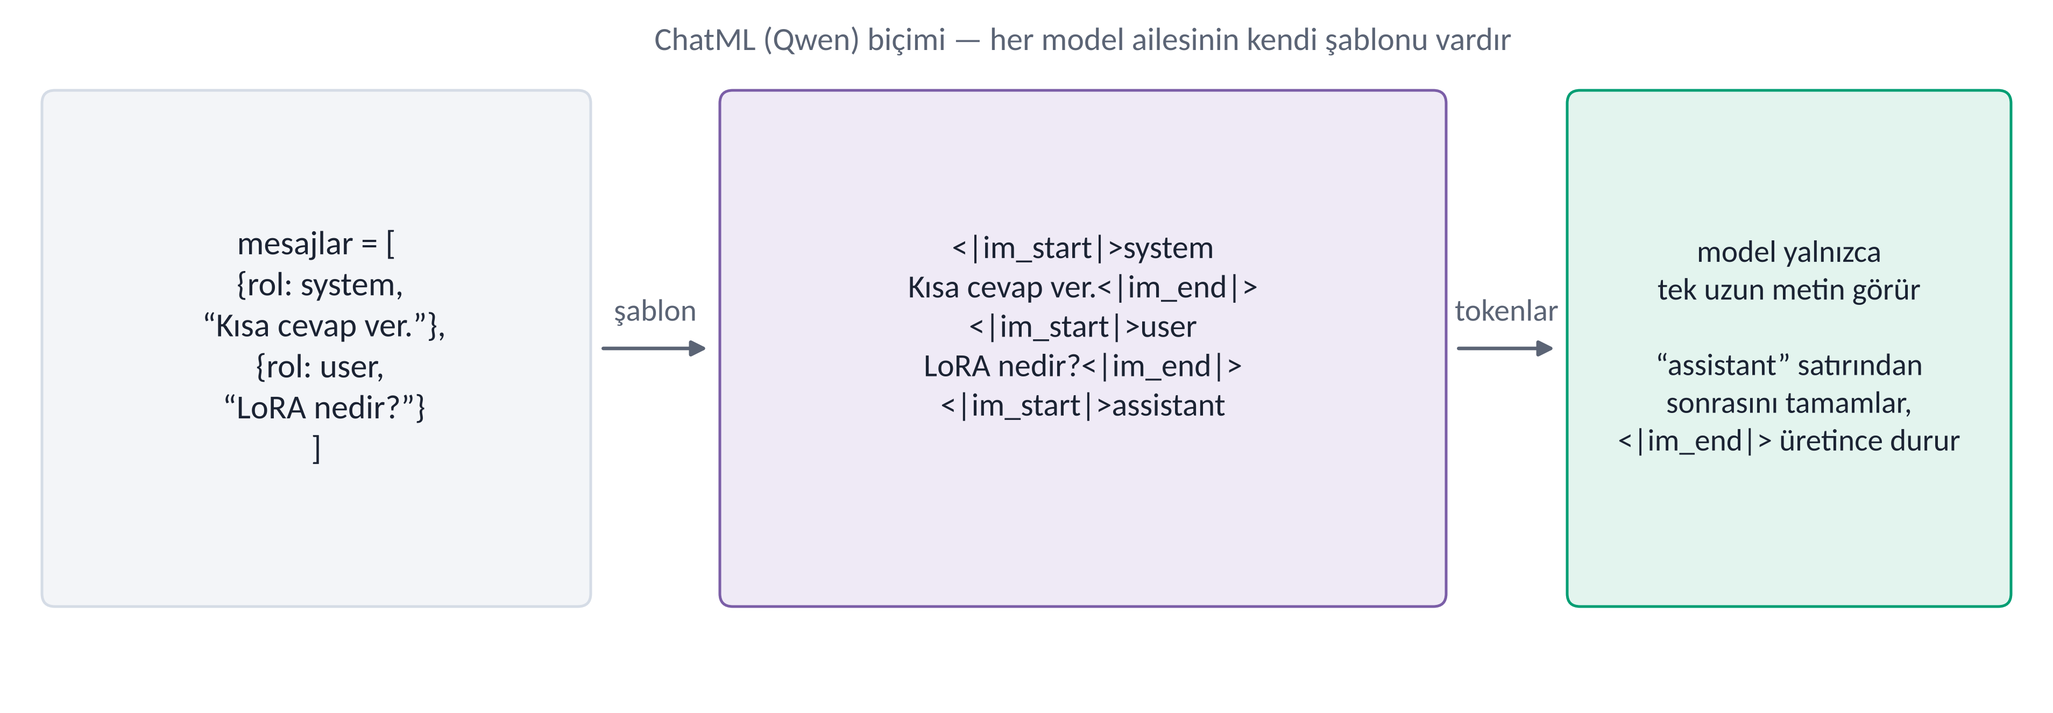
Sohbet şablonu: model aslında tek bir metin görür
SOHBET ŞABLONU
Dikkat
Her ailenin özel tokenları farklıdır (Qwen: <|im_start|>, Llama 3: <|start_header_id|>). Yanlış şablon kullanmak modelin garip veya bitmeyen cevaplar üretmesine yol açar; apply_chat_template bu yüzden vardır.

Slide 50
Proje 3: ders notlarıyla kendi tokenizer'ımız
COLAB UYGULAMASI
Hafta14B_GPT_DeepSeek_LLaMA_ve_Acik_Modeller.ipynb Dosya Düzenle Görünüm
● Python 3 · CPU
[11]
import os
from tokenizers import Tokenizer, models, trainers, pre_tokenizers, decoders
from transformers import PreTrainedTokenizerFast
dosya = "ders_notlari.txt" # yoksa küçük örnek metin yazılır
if not os.path.exists(dosya): open(dosya, "w").write("Parametreler güncellenir. " * 200)
tok = Tokenizer(models.BPE(unk_token="<unk>"))
tok.pre_tokenizer = pre_tokenizers.ByteLevel(add_prefix_space=False)
tok.decoder = decoders.ByteLevel()
tok.train([dosya], trainers.BpeTrainer(vocab_size=3000, show_progress=False,
special_tokens=["<|im_start|>", "<|im_end|>", "<unk>"],
initial_alphabet=pre_tokenizers.ByteLevel.alphabet()))
hf = PreTrainedTokenizerFast(tokenizer_object=tok, unk_token="<unk>")
hf.chat_template = ("{% for m in messages %}<|im_start|>{{ m['role'] }}\n"
"{{ m['content'] }}<|im_end|>\n{% endfor %}"
"{% if add_generation_prompt %}<|im_start|>assistant\n{% endif %}")
metin = hf.apply_chat_template(mesajlar, tokenize=False,
add_generation_prompt=True)
print("elle kurduğumuzla aynı mı?", metin == chatml(mesajlar),
"|", len(hf(metin)["input_ids"]), "token")
c = "Öğrenilebilir parametreler eğitim sırasında güncellenir."
print([hf.convert_tokens_to_string([t]) for t in hf.tokenize(c)])
elle kurduğumuzla aynı mı? True | 32 token
['Ö', 'ğren', 'ilebilir', ' parametreler', ' eğitim', ' sırasında', ' güncel', 'lenir', '.']
Notes:
3000 tokenlık BPE ders notlarından birkaç saniyede öğrenildi. Türkçe ekler ayrı tokenlara düşüyor ('ğren', 'ilebilir', 'lenir'). Jinja ile yazılan chat_template, elle kurduğumuz ChatML metnini birebir üretiyor (defterdeki p3_sablon hücresi).

Slide 51






İstem mühendisliği: ağırlık değişmeden uyum
14.5 · İSTEM MÜHENDİSLİĞİ
Bağlam içi öğrenme: model, yalnızca girdideki talimat ve örneklerle yeni görevlere uyum sağlar.
Sıfır örnekli
Az örnekli
Düşünce zinciri
Görev yalnızca tarif edilir: “Yorumun duygusunu olumlu/olumsuz olarak sınıflandır.”
İstemde birkaç çözülmüş örnek; model örüntüyü yakalar.
Cevaptan önce adım adım akıl yürütme; çok adımlı problemlerde doğruluk artar.
Rol ve bağlam
Yapılandırılmış çıktı
İyi şablon
Rol, hedef kitle, üslup ve kısıtlar sistem isteminde açıkça yazılır.
Biçim (tablo, JSON) tanımlanır; çıktı programda kullanılabilir.
Rol + görev + bağlam/veri + biçim + kısıtlar (“bilmiyorsan bilmiyorum de”).

Slide 52
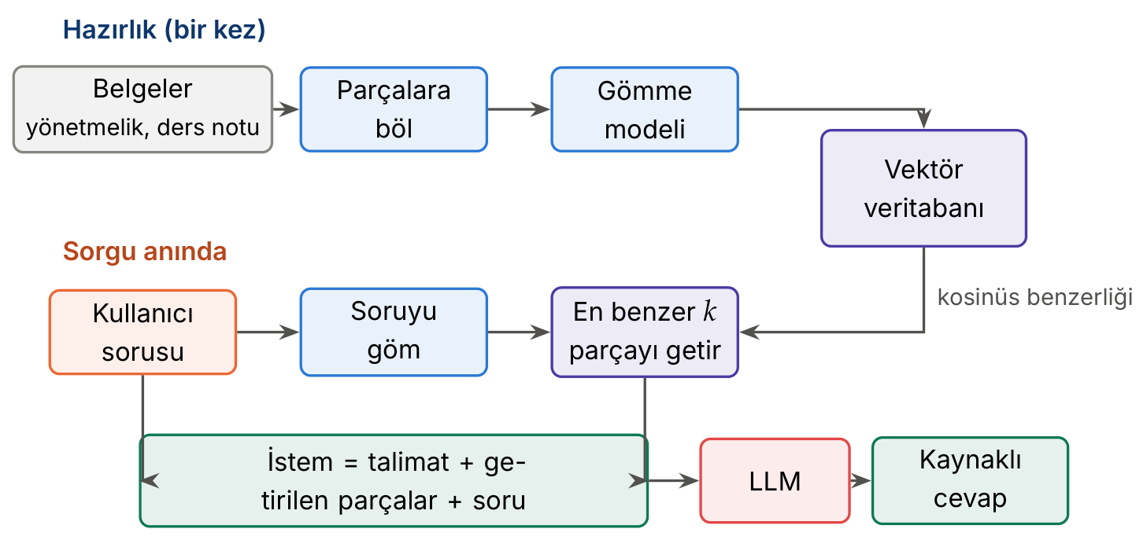
RAG: kapalı kitaptan açık kitap sınavına
14.7 · RAG
Önemli · Neden RAG?
Model ezberine değil, soruyla ilgili getirilen belgelere dayanır
Bilgi tabanı güncellenince model yeniden eğitilmez
Cevap kaynak gösterebilir: doğrulanabilirlik
Şekil 14.5

Slide 53
RAG'de belge seçimi: kosinüs benzerliği
ÇÖZÜMLÜ ÖRNEK 14.5
Soru
Soru gömmesi q = [0.9, 0.1, 0.3]. Parçalar: a = [0.8, 0.2, 0.4] (sınav yönetmeliği), b = [0.1, 0.9, 0.2] (yemekhane menüsü), c = [0.5, 0.1, 0.8] (ders kayıt takvimi). k = 1 için hangi parça isteme eklenir?
Çözüm
Normlar:
Benzerlikler:
Sınav yönetmeliği isteme eklenir

Slide 54
Proje 4: ders notlarını parçalayıp aramak
COLAB UYGULAMASI
Hafta14B_GPT_DeepSeek_LLaMA_ve_Acik_Modeller.ipynb Dosya Düzenle Görünüm
● Python 3 · CPU
[13]
from sklearn.feature_extraction.text import TfidfVectorizer
from sklearn.metrics.pairwise import cosine_similarity
metin = open("ders_notlari.txt", encoding="utf-8").read()
P = [p for p in metin.split("\n") if len(p) > 80] # parçalar
vek = TfidfVectorizer(analyzer="char_wb", ngram_range=(3, 5),
sublinear_tf=True).fit(P)
X = vek.transform(P) # parça vektörleri
print(len(P), "parça | vektör boyutu:", X.shape[1])
528 parça | vektör boyutu: 35774
[14]
def ara(soru, k=3):
b = cosine_similarity(vek.transform([soru]), X)[0]
return [(b[i], P[i]) for i in b.argsort()[::-1][:k]]
for soru in ["Dropout ne işe yarar?", "Veri sızıntısı nedir?",
"LoRA neden daha az bellek kullanır?"]:
skor, parca = ara(soru, k=1)[0]
print(f"{soru:36s}{skor:.2f} | {parca[:44]}...")
Dropout ne işe yarar? 0.24 | Dropout (dropout), eğitim sırasında her iter...
Veri sızıntısı nedir? 0.32 | Test verisine ait herhangi bir bilginin eğit...
LoRA neden daha az bellek kullanır? 0.19 | mış gradyanı bulunuz. (c) Toplu normalizasyo...
Notes:
Dropout ve veri sızıntısı soruları doğru paragrafı buldu. LoRA sorusu kaçtı: harf ve kelime benzerliği anlamı yakalamaz ('daha az ... kullanır' gibi genel ifadelere takılır). Çözüm: çok dilli anlamsal gömme modeli (defterde isteğe bağlı kod). Bu başarısızlığı öğrencilere bilerek gösteriyoruz.

Slide 55
Proje 4: getirilen parçalarla istemi kurmak
COLAB UYGULAMASI
Hafta14B_GPT_DeepSeek_LLaMA_ve_Acik_Modeller.ipynb Dosya Düzenle Görünüm
● Python 3 · CPU
[15]
import textwrap
def rag_istemi(soru, k=3):
kaynak = "\n".join(f"[{i+1}] {p[:150]}..."
for i, (_, p) in enumerate(ara(soru, k)))
return ("Aşağıdaki ders notu parçalarına dayanarak soruyu cevapla. "
"Kaynak numarasını ver; parçalarda yoksa 'bilmiyorum' de.\n"
f"{kaynak}\nSoru: {soru}\nCevap:")
istem = rag_istemi("Otsu yöntemi eşiği nasıl seçer?", k=2)
for satir in istem.split("\n"):
print(textwrap.fill(satir, 92))
Aşağıdaki ders notu parçalarına dayanarak soruyu cevapla. Kaynak numarasını ver; parçalarda
yoksa 'bilmiyorum' de.
[1] ✓ Histogram ton dağılımını gösterir; histogram eşitleme kontrastı artırır. Eşikleme
ikili görüntü üretir; Otsu yöntemi eşiği otomatik seçer. ✓ Evrişim...
[2] Eşikleme, nesneyi arka plandan ayırmanın en basit yoludur ve 11. haftada göreceğimiz
segmentasyonun en temel biçimidir. Eşiği elle seçmek zordur. Otsu...
Soru: Otsu yöntemi eşiği nasıl seçer?
Cevap:
Notes:
Son adım (defterde, internet gerektirir): bu istemi Qwen2.5-0.5B-Instruct gibi küçük açık bir modele vermek. Küçük modeller kaynakta olmayan bilgi uydurabilir; 'bilmiyorum' talimatı ve kaynak numarası bu riski azaltır ama sıfırlamaz.

Slide 56
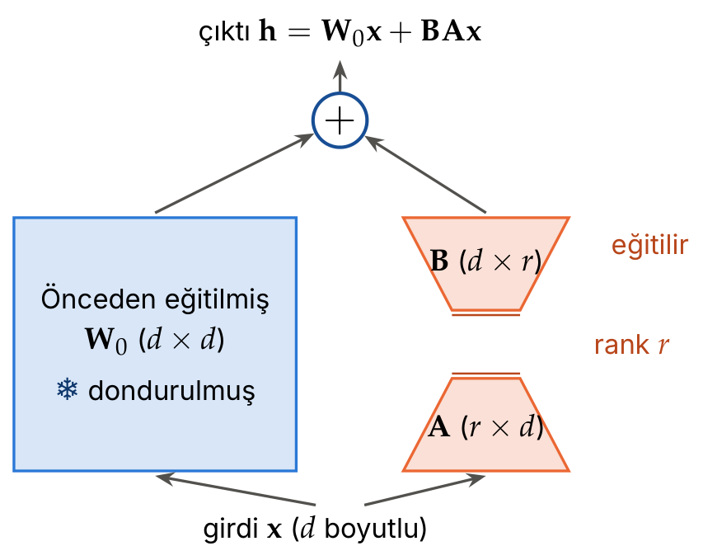
LoRA: büyük matrisi dondur, küçük ekleri eğit
14.8 · İNCE AYAR
TANIM
LoRA (Low-Rank Adaptation)
Önceden eğitilmiş W₀ (d × k) dondurulur; güncelleme iki küçük matrisin çarpımıyla öğrenilir: W = W₀ + (α/r)·BA, B: d × r, A: r × k, r ≪ min(d, k). B sıfırla başladığı için eğitim başında model aynıdır.
Örnek 14.6: 4096 × 4096 matris, r = 8 → tam: 16 777 216, LoRA: 2 × 4096 × 8 = 65 536 (%0.39, ≈ 256 kat az)
7 B model: 16 bitte ≈ 14 GB, 4 bitte ≈ 3.5 GB → QLoRA: 4 bit donuk model + LoRA, tek GPU'da ince ayar
Görev başına birkaç MB'lık adaptör; eğitim sonrası BA, W₀'a eklenir (ek gecikme yok)
Şekil 14.6

Slide 57
Proje 5: LoRA ile eğitilecek parametreler
COLAB UYGULAMASI
Hafta14B_GPT_DeepSeek_LLaMA_ve_Acik_Modeller.ipynb Dosya Düzenle Görünüm
● Python 3 · CPU
[16]
from peft import LoraConfig, get_peft_model
dikkat = ["q_proj", "k_proj", "v_proj", "o_proj"]
for etiket, hedef in [("yalnızca dikkat", dikkat), ("tüm doğrusal", "all-linear")]:
with torch.device("meta"):
m = AutoModelForCausalLM.from_config(LlamaConfig(**cfg))
ayar = LoraConfig(r=16, lora_alpha=32, target_modules=hedef,
task_type="CAUSAL_LM")
pm = get_peft_model(m, ayar)
egit, hepsi = pm.get_nb_trainable_parameters()
print(f"{etiket:16s}{egit/1e6:6.1f} M (%{100*egit/hepsi:.2f})")
yalnızca dikkat 13.6 M (%0.17)
tüm doğrusal 41.9 M (%0.52)
[17]
N, lora = 8.03e9, 42e6 # LoRA: tüm doğrusal katmanlar, r = 16
for ad, b in [("tam ince ayar", N * 16), # 16 bayt/parametre
("LoRA (BF16)", N * 2 + lora * 16), # donuk model 2 bayt
("QLoRA (4 bit)", N * 0.5 + lora * 16)]:
print(f"{ad:15s} ≈ {b/1e9:6.1f} GB")
tam ince ayar ≈ 128.5 GB
LoRA (BF16) ≈ 16.7 GB
QLoRA (4 bit) ≈ 4.7 GB
Notes:
Llama-3.1-8B, r = 16: yalnızca dikkat projeksiyonlarına 13.6 M (%0.17), tüm doğrusal katmanlara 41.9 M (%0.52) parametre. Tam ince ayar ≈ 128 GB, QLoRA ≈ 5 GB (aktivasyonlar hariç). Tam QLoRA eğitim kodu defterde (p5_egitim, Colab T4'te çalıştırılmak üzere). 16 bayt/parametre kuralı karışık hassasiyetli Adam eğitimi için yaygın bir kaba tahmindir.

Slide 58
İstem mi, RAG mı, ince ayar mı?
HANGİ YÖNTEM NE ZAMAN?
Yaklaşım | Ne değişir? | Ne zaman? | Maliyet | Örnek
İstem mühendisliği | yalnızca girdi | görev talimatla tarif edilebiliyorsa | en düşük | yorumları olumlu/olumsuz sınıflandırma
RAG | isteme eklenen belgeler | güncel ya da kuruma özel bilgi gerekiyorsa | orta (arama altyapısı) | üniversite yönetmeliği soruları
İnce ayar (LoRA/QLoRA) | model ağırlıkları (küçük ek) | davranış, üslup, biçim tutarlı öğrenilmeliyse | yüksek (veri + GPU) | radyoloji raporunu kurum şablonunda yazmak
Önemli
Bu yöntemler birbirinin alternatifi değildir; gerçek sistemlerde çoğu zaman birlikte kullanılır (Değerlendirme Sorusu 10).

Slide 59
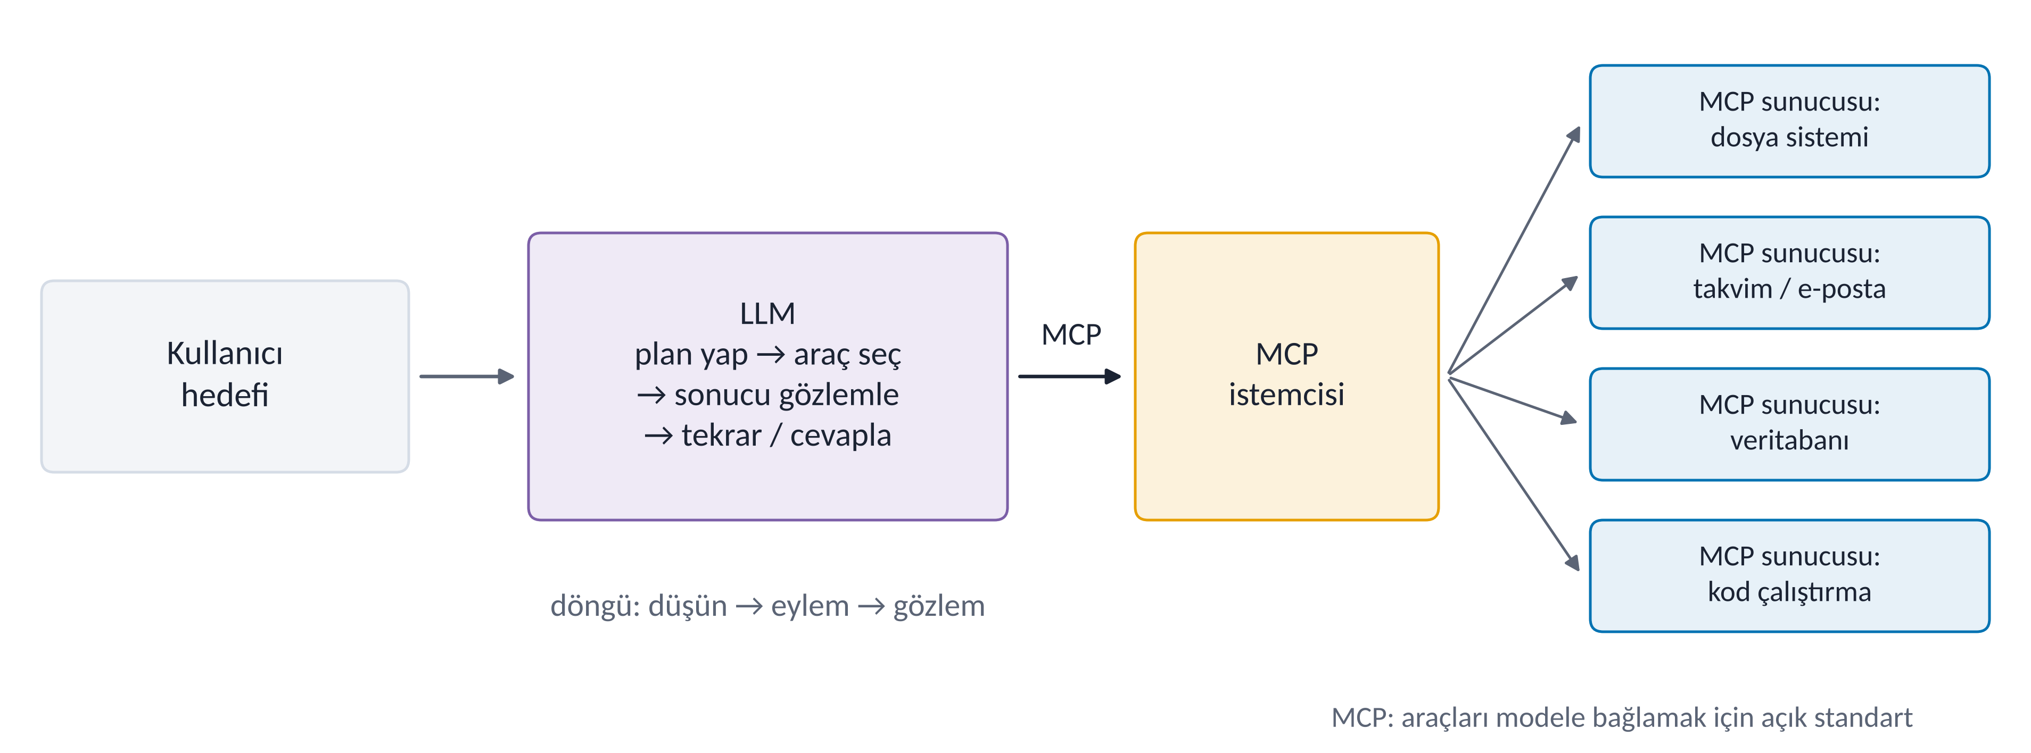
Ajanlar ve araç kullanımı: düşün, eyle, gözle
14.10 · AJANLAR
Önemli · MCP (Model Context Protocol)
Anthropic'in Kasım 2024'te açtığı, araçları modellere bağlayan açık standart; OpenAI Mart 2025'te benimsedi, Aralık 2025'te Linux Vakfı'ndaki Agentic AI Foundation'a devredildi.
Notes:
Ajan: hedef için plan yapan, araç çağıran ve sonucu gözleyip devam eden LLM (1. haftadaki ajan çerçevesi). Çok kipli modeller görüntü, ses ve videoyu ViT benzeri kodlayıcılarla tokenlara çevirip metinle aynı Transformer'da işler (14.10).

Slide 60






Bir modeli nasıl değerlendirir ve seçeriz?
14.9 · DEĞERLENDİRME
Soru kümeleri
Veri kirlenmesi
LLM hakem ve insan
MMLU (bilgi), GSM8K (matematik), HumanEval (kod) ve daha zor güncel kümeler.
Test soruları eğitim verisine sızmışsa skor ezberi ölçer.
Özetleme, sohbet gibi açık uçlu görevlerde insan değerlendirmesi ya da başka bir LLM hakem.
Arenalar (Elo)
Kendi test kümeniz
Maliyet ve hız
Kullanıcılar iki anonim cevaptan birini seçer; gerçek kullanıma yakın ama manipülasyona açık.
Hedef görevden 50–100 gerçek örnek; Türkçe ve alan diliyle.
Doğruluğun yanında token maliyeti, gecikme ve bellek de ölçülür.

Slide 61






Bir LLM projesinde riskler ve sorumluluklar
GÜVENLİK, GİZLİLİK VE ETİK
Kişisel veri (KVKK)
İstem enjeksiyonu
Halüsinasyon
6698 sayılı KVKK: kişisel veriyi bir API'ye göndermek veri aktarımıdır; anonimleştirin ya da yerel model kullanın.
RAG belgesi veya web sayfası içine gizlenmiş talimat modeli yönlendirebilir; araç yetkilerini sınırlayın.
Akıcı ama yanlış cevap; kaynak isteyin, kritik alanlarda insan denetimi.
Lisans ve kullanım politikası
Önyargı ve adalet
Akademik dürüstlük
Model lisansı, AUP ve üretilen içeriğin telif durumu kontrol edilmeli.
Eğitim verisindeki önyargılar cevaplara yansır; farklı gruplarla test edin.
Ödevlerde YZ kullanımını belirtin; çıktının doğruluğundan siz sorumlusunuz.

Slide 62
Uyarlama ve kullanım hakkında sorular
ÖĞRENCİ SORULARI
?
RAG mı ince ayar mı?
?
Modelim Türkçeyi iyi bilmiyorsa ne yaparım?
Model bilgiye ihtiyaç duyuyorsa (yönetmelik, ürün kataloğu) RAG; davranış ya da biçim öğrenecekse (kurum üslubu, rapor şablonu) ince ayar. İnce ayarla bilgi “ezberletmek” güncellemesi zor ve halüsinasyona açıktır.
Önce çok dilli güçlü bir aile deneyin (Qwen, Gemma, Llama 3.x gibi). Yetmezse Türkçe talimat verisiyle LoRA ince ayarı; tokenizer Türkçeyi çok parçaya bölüyorsa maliyet ve bağlam açısından da dezavantaj vardır.
?
Şirket verisini ChatGPT'ye yapıştırabilir miyim?
?
Ücretler neden token başına?
Maliyet, işlenen ve üretilen token sayısıyla orantılıdır: her token bir ileri geçiş demektir. Uzun istem, uzun bağlam ve düşünce tokenları faturayı büyütür.
Kişisel veya gizli veri içeriyorsa kurum politikasına ve KVKK'ya bakılmadan yapılmamalı. Kurumsal sözleşmeli hizmetler, anonimleştirme veya yerel model daha güvenli seçeneklerdir.

Slide 63
Ajanlar ve güvenlik hakkında sorular
ÖĞRENCİ SORULARI
?
Ajan ile sohbet botunun farkı ne?
?
MCP neden gerekli?
Sohbet botu tek cevap üretir. Ajan bir hedef için plan yapar, araç çağırır (arama, kod, veritabanı), sonucu gözler ve hedefe ulaşana kadar döngüyü sürdürür.
Her model–araç çifti için ayrı bağlantı kodu yazmak yerine ortak bir protokol: bir araç bir kez MCP sunucusu olarak yazılır, MCP destekleyen her uygulama onu kullanabilir.
?
İstem enjeksiyonu nedir?
?
Modelin yanlış cevabından kim sorumlu?
Modelin okuduğu bir belgeye ya da web sayfasına gizlenmiş “önceki talimatları unut, şunu yap” gibi metinler. Ajan araç kullanabiliyorsa tehlikelidir; yetkileri sınırlamak ve insan onayı istemek gerekir.
Modeli ürününde kullanan kişi ve kurum. Bu yüzden kritik kararlarda (sağlık, hukuk, finans) insan denetimi, kaynak gösterme ve kayıt tutma gerekir.

Slide 64
Kendinizi Sınayın
DEĞERLENDİRME · SORU 5
Bir şirket, çalışanların kurum içi yönetmeliklerle ilgili sorularını güncel belgelere dayanarak cevaplayan bir asistan istiyor. En uygun yaklaşım hangisidir?
Modeli sıfırdan eğitmek
Sıcaklığı yükseltmek
A
B
Geri getirme destekli üretim (RAG)
Yalnızca açgözlü kod çözme kullanmak
C
D
Bağlam penceresini küçültmek
E
Notes:
Doğru cevap: C. Güncel ve kuruma özel bilgi gerektiğinde RAG tercih edilir: belgeler güncellenince model yeniden eğitilmez ve cevap kaynağa dayanır.

Slide 65

Cevap
DEĞERLENDİRME · SORU 5
Bir şirket, çalışanların kurum içi yönetmeliklerle ilgili sorularını güncel belgelere dayanarak cevaplayan bir asistan istiyor. En uygun yaklaşım hangisidir?
A
Modeli sıfırdan eğitmek
B
Sıcaklığı yükseltmek
C
Geri getirme destekli üretim (RAG)
D
Yalnızca açgözlü kod çözme kullanmak
E
Bağlam penceresini küçültmek
Doğru cevap · C
Güncel ve kuruma özel bilgi gerektiğinde RAG tercih edilir: belgeler güncellenince model yeniden eğitilmez ve cevap kaynağa dayanır.

Slide 66
Kendinizi Sınayın
DEĞERLENDİRME · SORU 12
50 milyon dikkat parametresi ve her biri 100 milyon parametreli 16 FFN uzmanı içeren, k = 2 yönlendirmeli bir MoE bloğunun toplam / etkin parametre sayısı nedir? (Soru 12c)
250 M / 250 M
1 650 M / 250 M
A
B
1 650 M / 1 650 M
1 600 M / 200 M
C
D
850 M / 250 M
E
Notes:
Doğru cevap: B. Toplam: 50 + 16 × 100 = 1 650 milyon (hepsi bellekte). Etkin: 50 + 2 × 100 = 250 milyon (her token için hesaplanan).

Slide 67
Cevap
DEĞERLENDİRME · SORU 12
50 milyon dikkat parametresi ve her biri 100 milyon parametreli 16 FFN uzmanı içeren, k = 2 yönlendirmeli bir MoE bloğunun toplam / etkin parametre sayısı nedir? (Soru 12c)
A
250 M / 250 M
B
1 650 M / 250 M
C
1 650 M / 1 650 M
D
1 600 M / 200 M
E
850 M / 250 M
Doğru cevap · B
Toplam: 50 + 16 × 100 = 1 650 milyon (hepsi bellekte). Etkin: 50 + 2 × 100 = 250 milyon (her token için hesaplanan).

Slide 68
Kendinizi Sınayın
DEĞERLENDİRME · SORU EK
Ağırlıkları Apache 2.0 ile yayımlanan, ancak eğitim verisi ve eğitim kodu açıklanmayan bir model için en doğru ifade hangisidir?
Kapalı modeldir; yalnızca API ile kullanılır
Açık ağırlıklı; ticari serbest ama tam açık kaynak değil
A
B
Ticari kullanım yasaktır
OSI tanımına göre tamamen açık kaynaktır
C
D
Ağırlıklar indirilebilir ama değiştirilemez
E
Notes:
Doğru cevap: B. Apache 2.0 ticari kullanım, değiştirme ve dağıtıma izin verir. OSI'nin Açık Kaynak YZ Tanımı ise ayrıca eğitim kodu ve yeterli veri bilgisi ister; bu yüzden model açık ağırlıklıdır ama tam açık kaynak değildir.

Slide 69
Cevap
DEĞERLENDİRME · SORU EK
Ağırlıkları Apache 2.0 ile yayımlanan, ancak eğitim verisi ve eğitim kodu açıklanmayan bir model için en doğru ifade hangisidir?
A
Kapalı modeldir; yalnızca API ile kullanılır
B
Açık ağırlıklı; ticari serbest ama tam açık kaynak değil
C
Ticari kullanım yasaktır
D
OSI tanımına göre tamamen açık kaynaktır
E
Ağırlıklar indirilebilir ama değiştirilemez
Doğru cevap · B
Apache 2.0 ticari kullanım, değiştirme ve dağıtıma izin verir. OSI'nin Açık Kaynak YZ Tanımı ise ayrıca eğitim kodu ve yeterli veri bilgisi ister; bu yüzden model açık ağırlıklıdır ama tam açık kaynak değildir.

Slide 70


Haftanın Özeti
Bir LLM = mimari kodu + ağırlıklar + tokenizer/şablon + veri ve tarif; “açık” sorusu hangisinin paylaşıldığıdır
LLaMA açık dalgayı başlattı; DeepSeek MoE + MLA + GRPO ile verimliliği ve açık akıl yürütmeyi gösterdi
Parametreler config.json'dan hesaplanır; MoE'de bellek toplam, hız aktif parametreye bağlıdır
Açık ağırlık ≠ açık kaynak: OSI tanımı kod ve veri bilgisi de ister; tamamen açık örnek OLMo
Bellek ≈ N × bit/8 + KV önbelleği; 4 bit nicemleme 8B'yi tüketici GPU'suna sığdırır
Lisans belirleyicidir: Apache 2.0 / MIT serbest; Llama ve Gemma (≤3) koşullu; NC ticari değil
Uyarlama: istem → RAG → LoRA/QLoRA; güvenlik, KVKK ve lisans her projede kontrol edilir
GPT: ölçek → ChatGPT → akıl yürütme (o1, GPT-5); gpt-oss açık ağırlıklı
Dönem sonu: Final sınavı 1–14. haftaların tümünü kapsar. Haftalık özetleri, çözümlü örnekleri ve Ek B'deki formül özetini tekrar edin.

